Slide 1
第6章 门电路
6.1概述
6.2分立元件门电路
6.3TTL集成门电路
6.4CMOS门电路
6.5集成电路使用知识简介

Slide 2
6.1概述
能够实现基本和常用逻辑运算的电路称为逻辑门电路，简称门电路。
门电路的种类繁多，与上一章所介绍的基本逻辑运算和复合逻辑运算相对应的门电路分别称为与门、或门、非门、与非门、或非门、与或非门、异或门、同或门电路。
在逻辑代数中，逻辑变量的取值不是“0”，就是“1”，这种二值逻辑的状态可以用电路所处的高、低电平状态来表示，获得高、低输出电平的原理电路如图6-1所示。

Slide 3
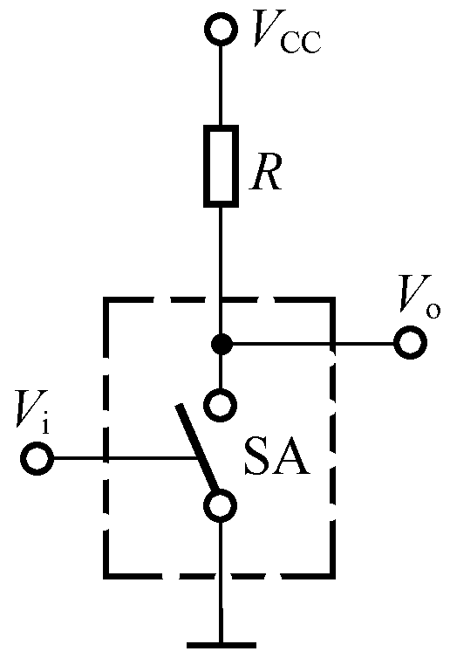
图6-1输出高低电平信号的原理电路

Slide 4
由模拟电路的知识可知，二极管、三极管或MOS管的工作状态受偏置电压控制，若将输入的高、低电平信号作为晶体管器件的偏置电压，则图6-1所示电路中的开关SA就可由二极管、三极管或MOS管组成。
因为在实际电路中，可以用高电平表示“1”，也可以用高电平来表示“0”。
由第4章的知识可知，高、低电平的这种表示方法分别称为正逻辑和负逻辑，正逻辑和负逻辑的工作波形图如图6-2所示。

Slide 5
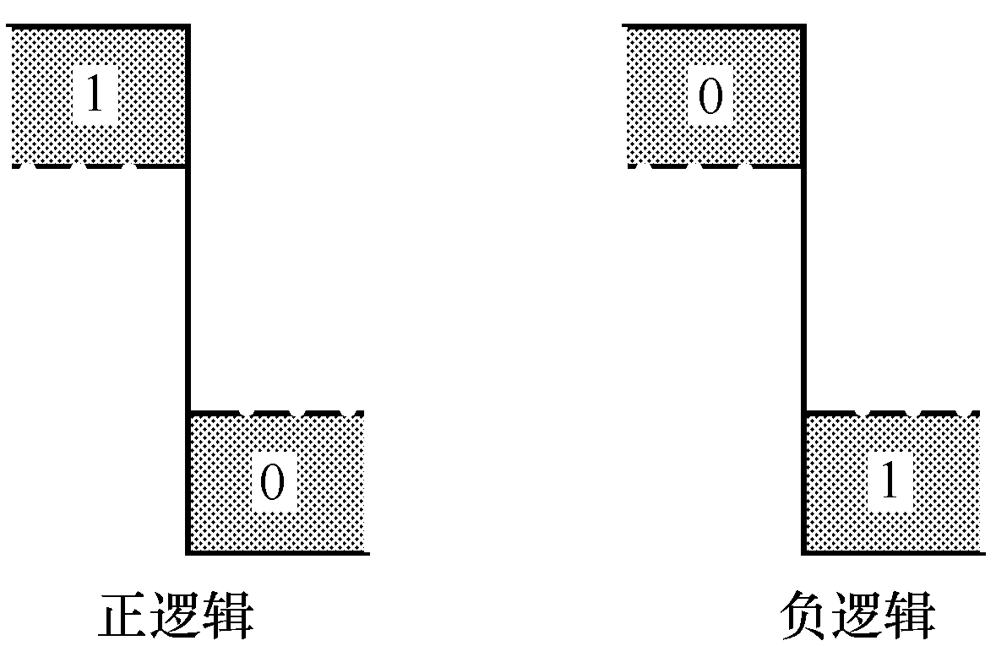
图6-2正逻辑和负逻辑的波形图

Slide 6
门电路的种类繁多，用分立元件组成的门电路称为分立元件门电路，由集成电路组成的门电路称为集成门电路，集成门电路有小规模（SSI）、中规模（MSI）、大规模（LSI）和超大规模（VLSI）之分。
由三极管组成的集成电路称为TTL门电路，由场效应管组成的集成电路称为CMOS门电路。

Slide 7
6.2分立元件门电路
  6.2.1二极管与门电路
  6.2.2二极管或门电路
  6.2.3三极管非门电路

Slide 8
6.2.1二极管与门电路
1. 电路的组成
利用二极管的单向导电性可以组成二极管与门电路。
二极管与门电路的组成如图6-3（a）所示，图6-3（b）所示为与门电路的符号。

Slide 9
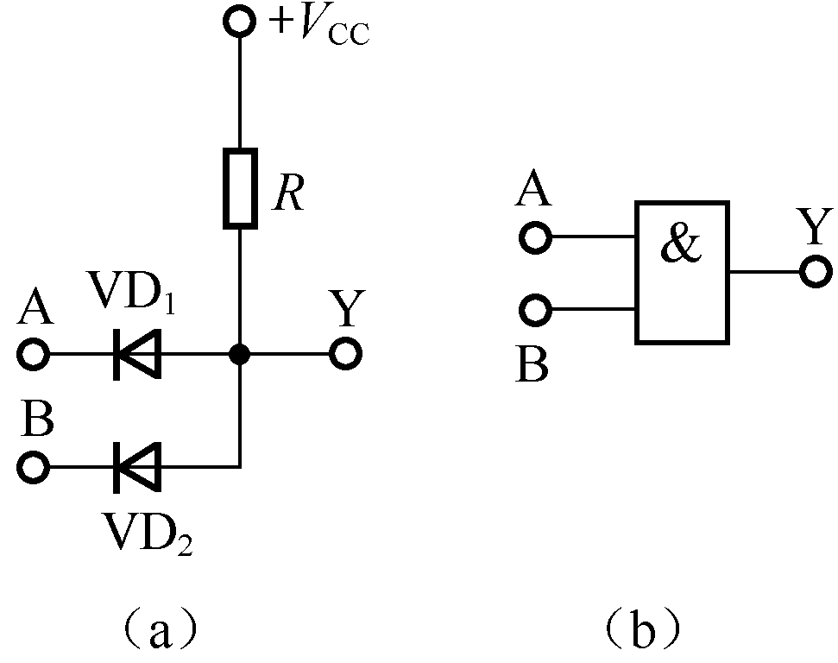
图6-3二极管与门电路

Slide 10
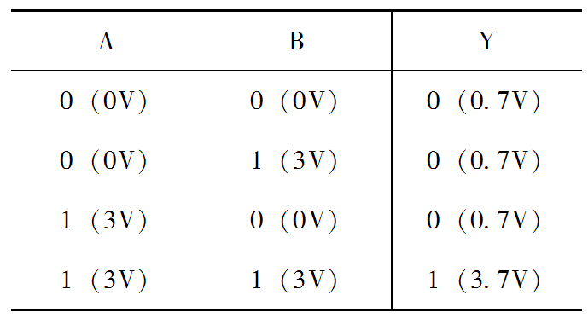
表6-1图6-3电路的真值表

Slide 11
2. 工作原理
设电路的工作电压VCC=5V，并设“1”表示高电平信号，“0”表示低电平信号。
描述输出信号与输入信号之间逻辑关系的真值表如表6-1所示。
由表6-1可见，图6-3所示电路输出信号与输入信号之间的逻辑关系是：有“0”出“0”，全“1”出“1”，即与逻辑关系。

Slide 12
6.2.2二极管或门电路
1. 电路的组成
二极管或门电路也是利用二极管的单向导电性来组成的。
二极管或门电路的组成如图6-4（a）所示，图6-4（b）所示为或门电路的符号。

Slide 13
2. 工作原理
描述输出信号与输入信号之间逻辑关系的真值表如表6-2所示。
由表6-2可见，图6-4所示电路输出信号与输入信号之间的逻辑关系是：有“1”出“1”，全“0”出“0”，即或的逻辑关系。
图6-4所示的或门电路同样存在输出电平偏移的问题。

Slide 14
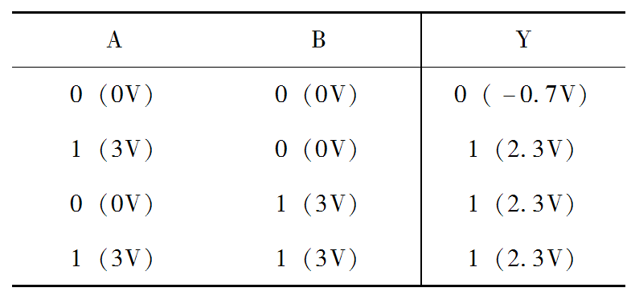
表6-2 图6-4电路的真值表

Slide 15
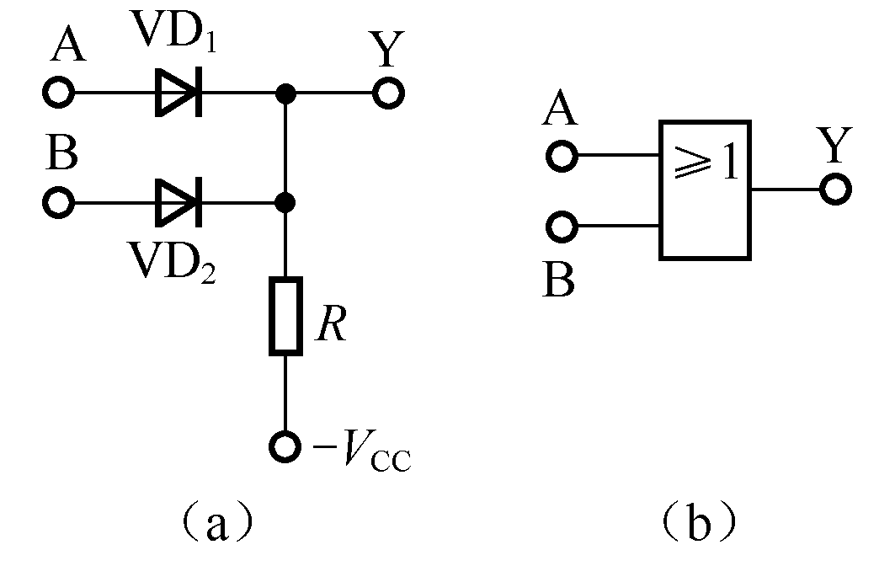
图6-4二极管或门电路

Slide 16
6.2.3三极管非门电路
1. 电路的组成
模拟电路中的三极管主要起放大作用，所以，模拟电路中的三极管都工作在放大区。
在数字电路中，三极管主要起开关的作用。
三极管非门电路的组成如图6-5（a）所示，图（b）所示为非门电路的符号。

Slide 17
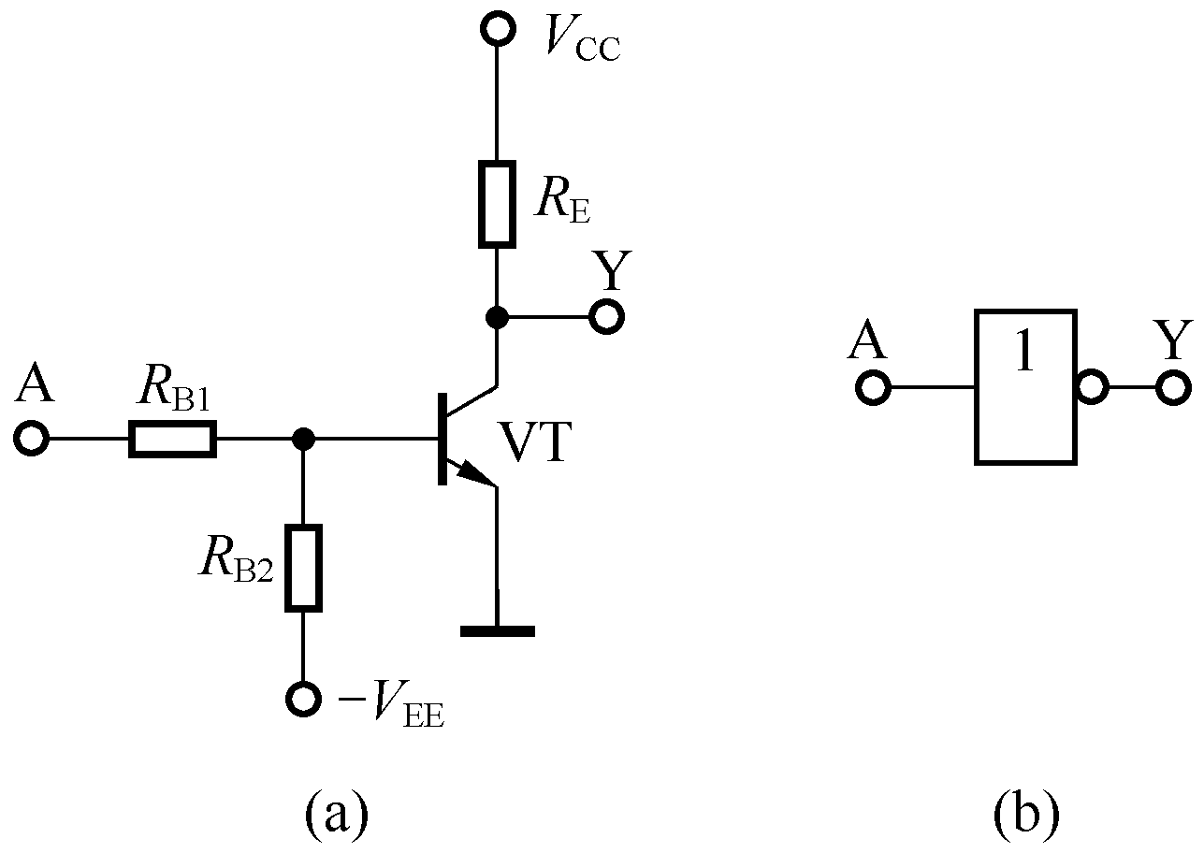
图6-5三极管非门电路

Slide 18
2. 工作原理
设电路的工作电压V_{CC}=5V。
由表6-3可见，图6-5所示电路输出信号与输入信号之间的逻辑关系是：输出为输入的非。
若将图6-5所示电路中的三极管换成场效应管，并将偏置电阻RB去掉，即可组成场效应管非门电路，如图6-6所示。
对三极管非门电路进行工作点电压计算的方法与模拟电路所介绍的方法相同，下面举一个计算三极管非门电路工作点的例子。

Slide 19
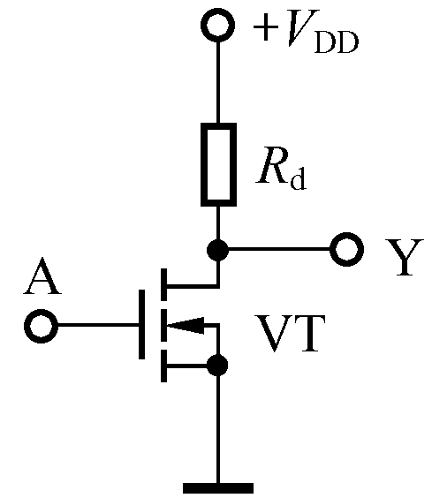
图6-6用MOS管组成的非门电路

Slide 20
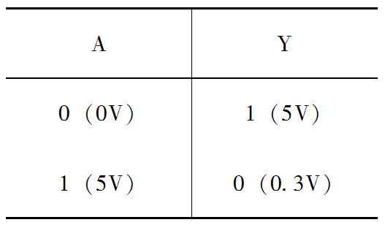
表6-3图6-5电路的真值表

Slide 21
【例6-1】在图6-5（a）所示电路中，若V_{CC}=+5V， V_{EE}=8V，R_{C}=1kΩ，R_{B1}=3.3kΩ，R_{B2}=10kΩ，三极管电流放大系数β=20，饱和压降V_{CES}=0.3V，输入的高、低电平分别为V_{IH}=5V， V_{IL}=0V，试计算输入高、低电平时对应的输出电平，并说明电路参数的设计是否合理。

Slide 22
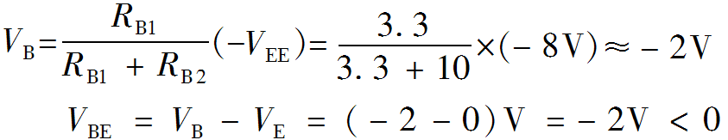
解对于图6-5（a）所示的电路，当输入V_{A}=V_{IL}=0V时，先假设三极管截止，则I_{B}=0，于是
即发射级反偏，故三极管截止的假设成立，则I_{C}=0，V_{Y}=V_{CC}=5V。

Slide 23
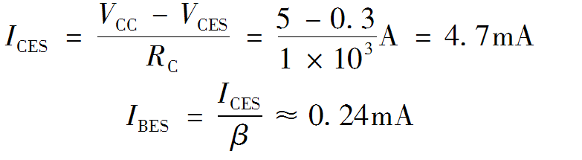
当V_{A}=V_{IH}=+5V时，先假定三极管处在饱和导通的状态，则有V_{BE}=0.7V，V_{CES}=0.3V。因三极管的临界饱和电流为

Slide 24
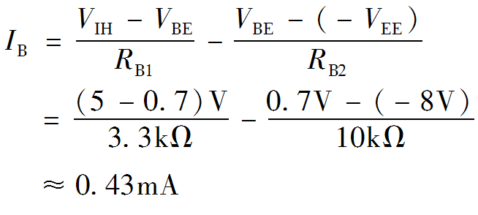
设流过R_{B1}、R_{B2}的电流分别为I₁和I₂，现实际的基极电流I_{B}为
可见I_{B}≥I_{BES}，三极管饱和的假设成立，则V_{Y}=V_{CES}=0.3V。
因此，电路参数的设计是合理的。

Slide 25
6.3TTL集成门电路
  6.3.1TTL非门电路
  6.3.2TTL与非门及或非门电路
  6.3.3集电极开路的门电路（OC门）
  6.3.4三态门电路（TS门）

Slide 26
6.3.1TTL非门电路
1. 电路的组成
非门电路是TTL集成门电路中结构最简单的一种电路，因非门电路的输出与输入反相，所以非门电路又称为反相器，典型的TTL反相器电路如图6-7所示。

Slide 27
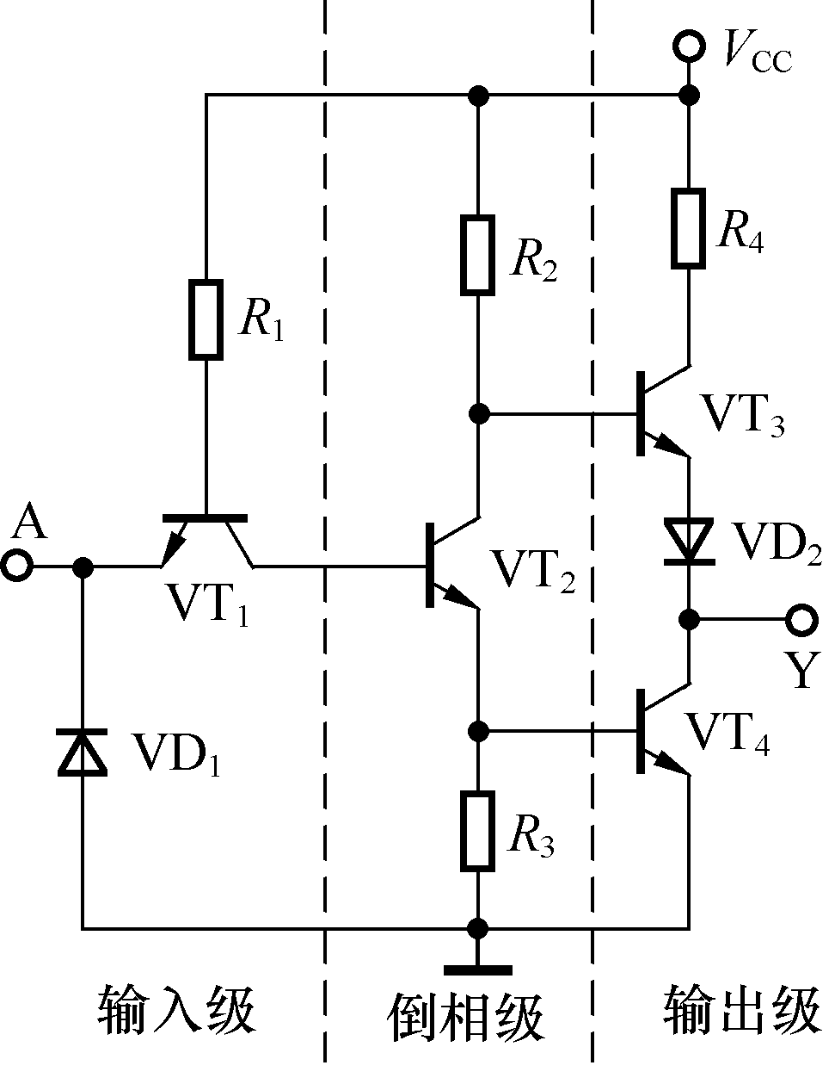
图6-7TTL非门电路

Slide 28
2. 电路的工作原理
3. TTL非门的技术参数
（1） 电压传输特性曲线
描述非门电路输出电压随输入电压变化关系的函数曲线称为电压传输特性曲线，即V_{O}=f(V₁) （6-1）
该函数的曲线如图6-8所示。

Slide 29
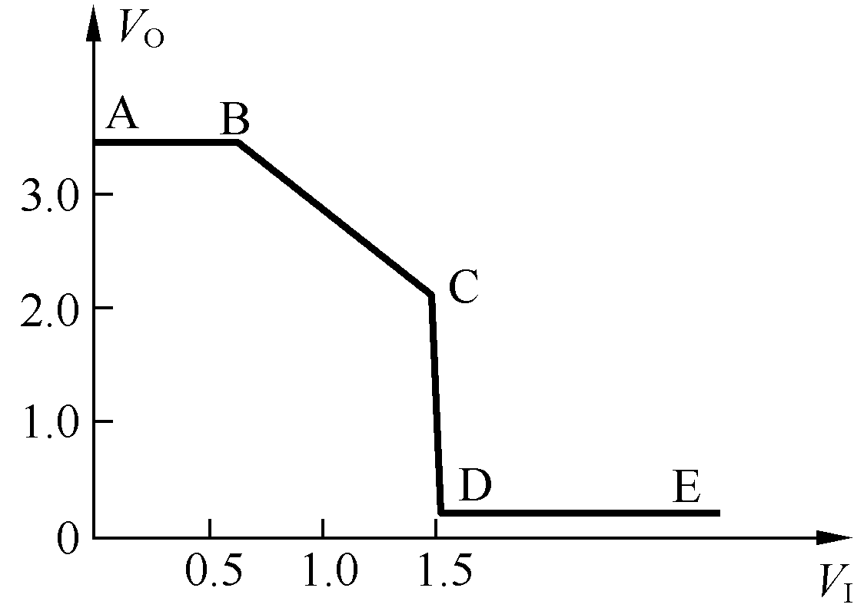
图6-8TTL门电路电压传输特性曲线

Slide 30
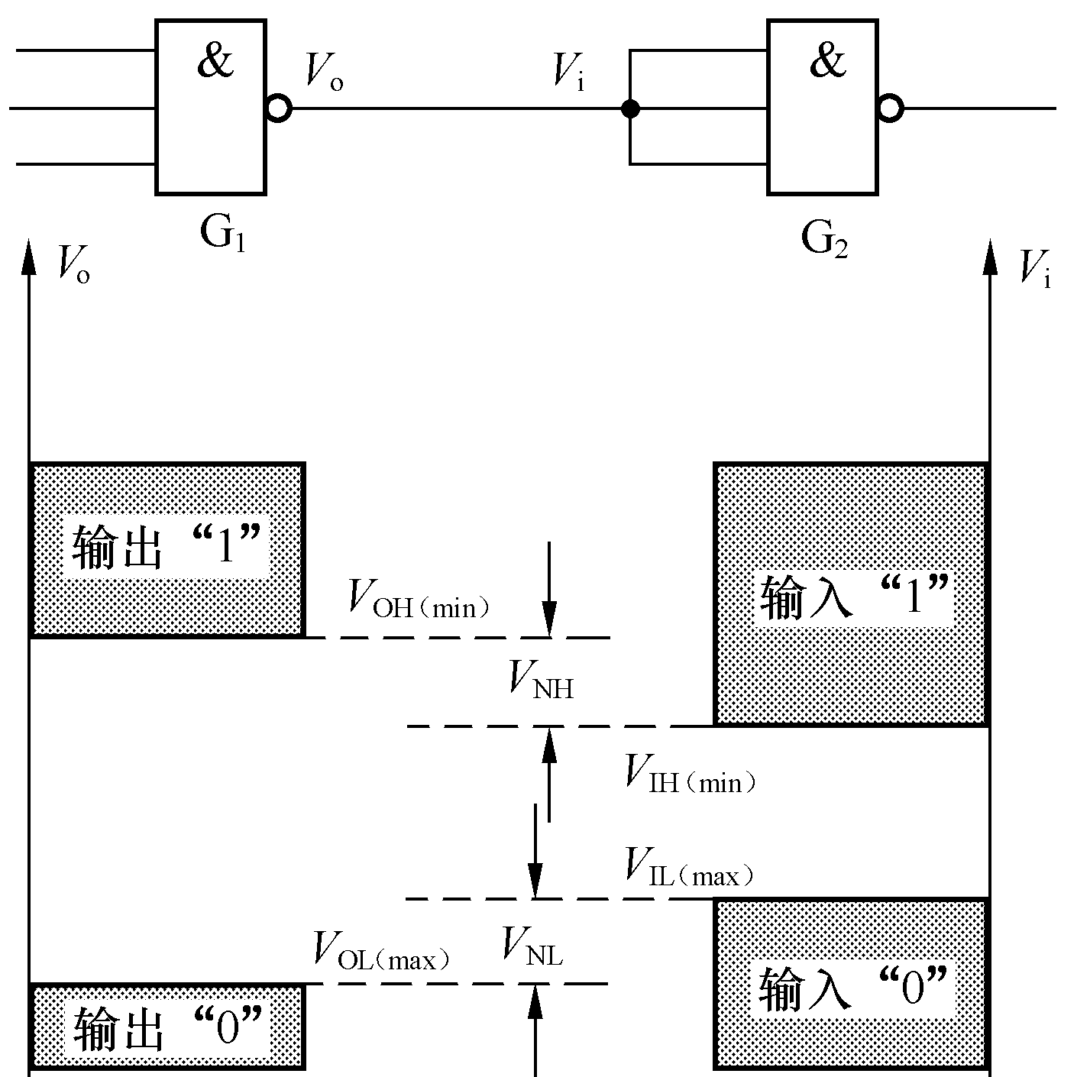
（2） 输入端噪声容限
由图6-8可见，当输入信号偏离正常的低电平电压（0.2V）时，输出电压并不立刻改变。
图6-9所示为噪声容限定义的示意图。
图6-9噪声容限图解

Slide 31
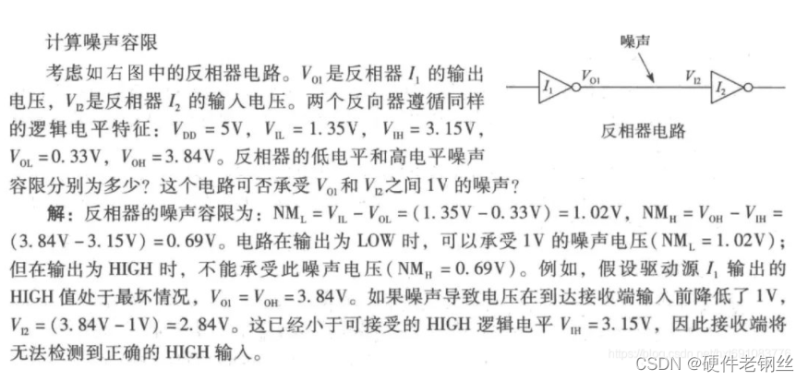

Slide 32
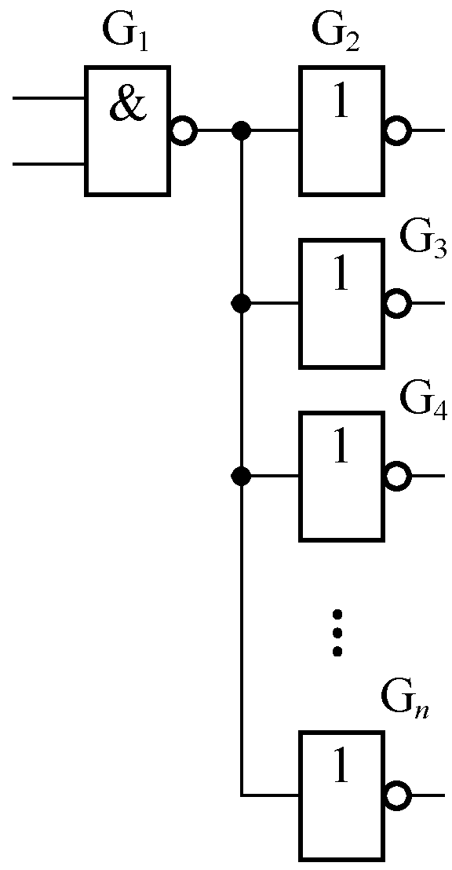
（3） 门电路的扇出系数
门电路输出端最多所能够带的同类门电路数称为门电路的扇出系数，门电路带负载的电路如图6-10所示。
图6-10门电路带负载的情况

Slide 33
4. TTL门电路的传输延迟时间
在TTL门电路中，由于二极管和三极管从截止变导通或从导通变截止都需要一定的时间，且二极管、三极管内部的结电容对输入信号波形的传输也有影响。
在门电路的输入端加理想的矩形脉冲信号，门电路输出信号的波形不仅要比输入信号滞后，而且，波形的上升沿和下降沿也将变坏。
门电路输入信号波形和输出信号波形的示意图如图6-11所示。

Slide 34
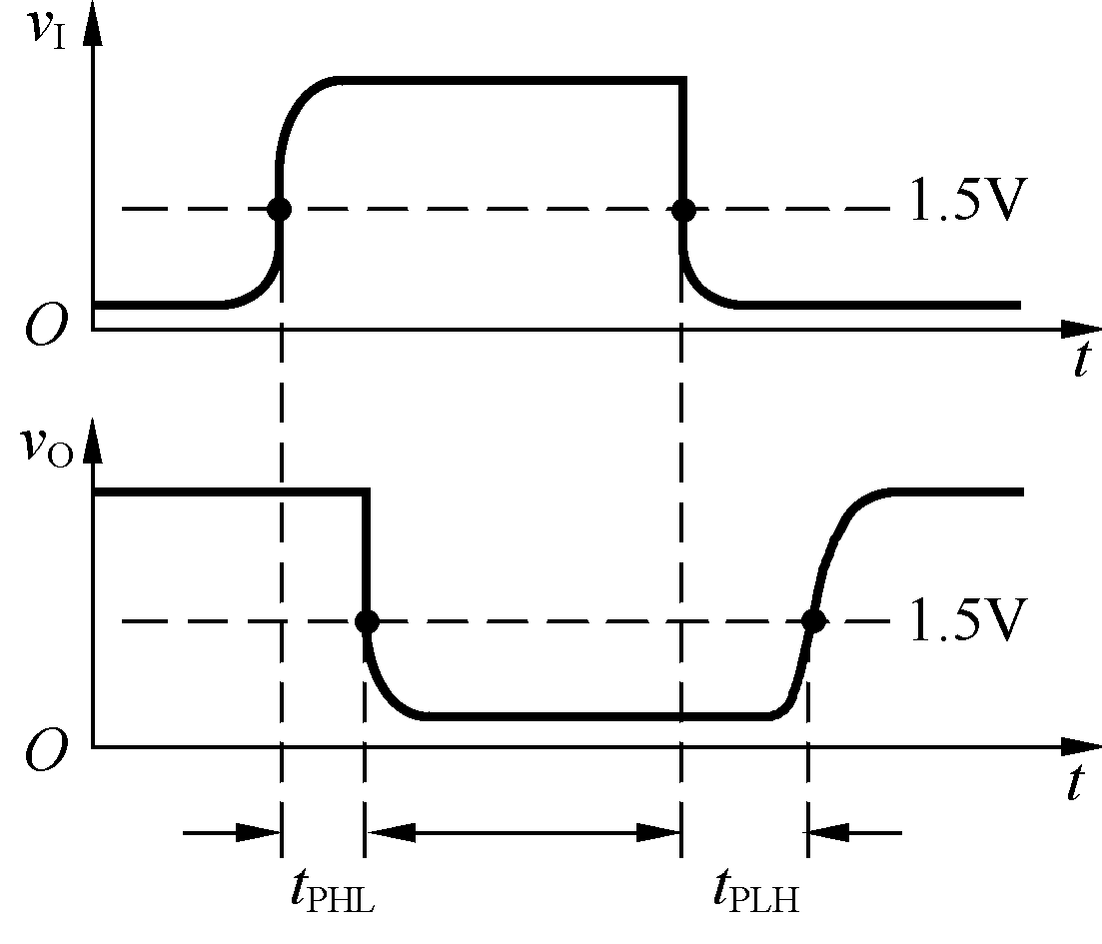
图6-11TTL门电路传输延迟时间

Slide 35
6.3.2TTL与非门及或非门电路
1. 与非门电路
TTL非门电路只有一个输入端，而TTL与非门电路至少有两个输入端。
在TTL非门电路内部三极管VT₁的发射结旁再制作一个发射结，即可组成二输入端TTL与非门电路，其电路的组成如图6-12所示。

Slide 36
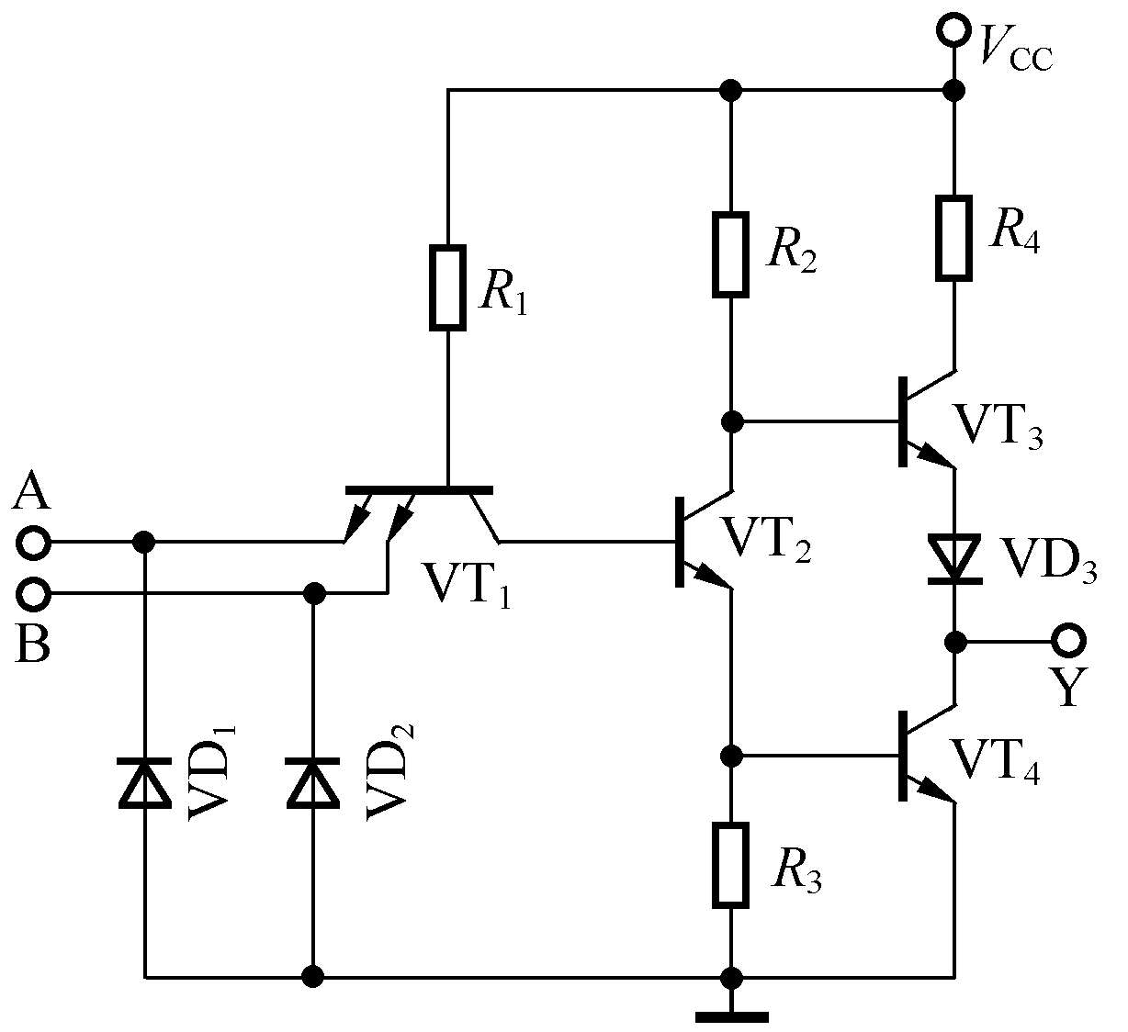
图6-12TTL与非门电路

Slide 37
当任一输入端为低电平时，VT₁的发射结将正向偏置而导通，其基极电压0.9V。
VT₂、VT₄都截止，输出为高电平。
只有当全部输入端为高电平时，VT₁将转入倒置放大状态，VT₂、VT₄都饱和导通，输出为低电平。

Slide 38
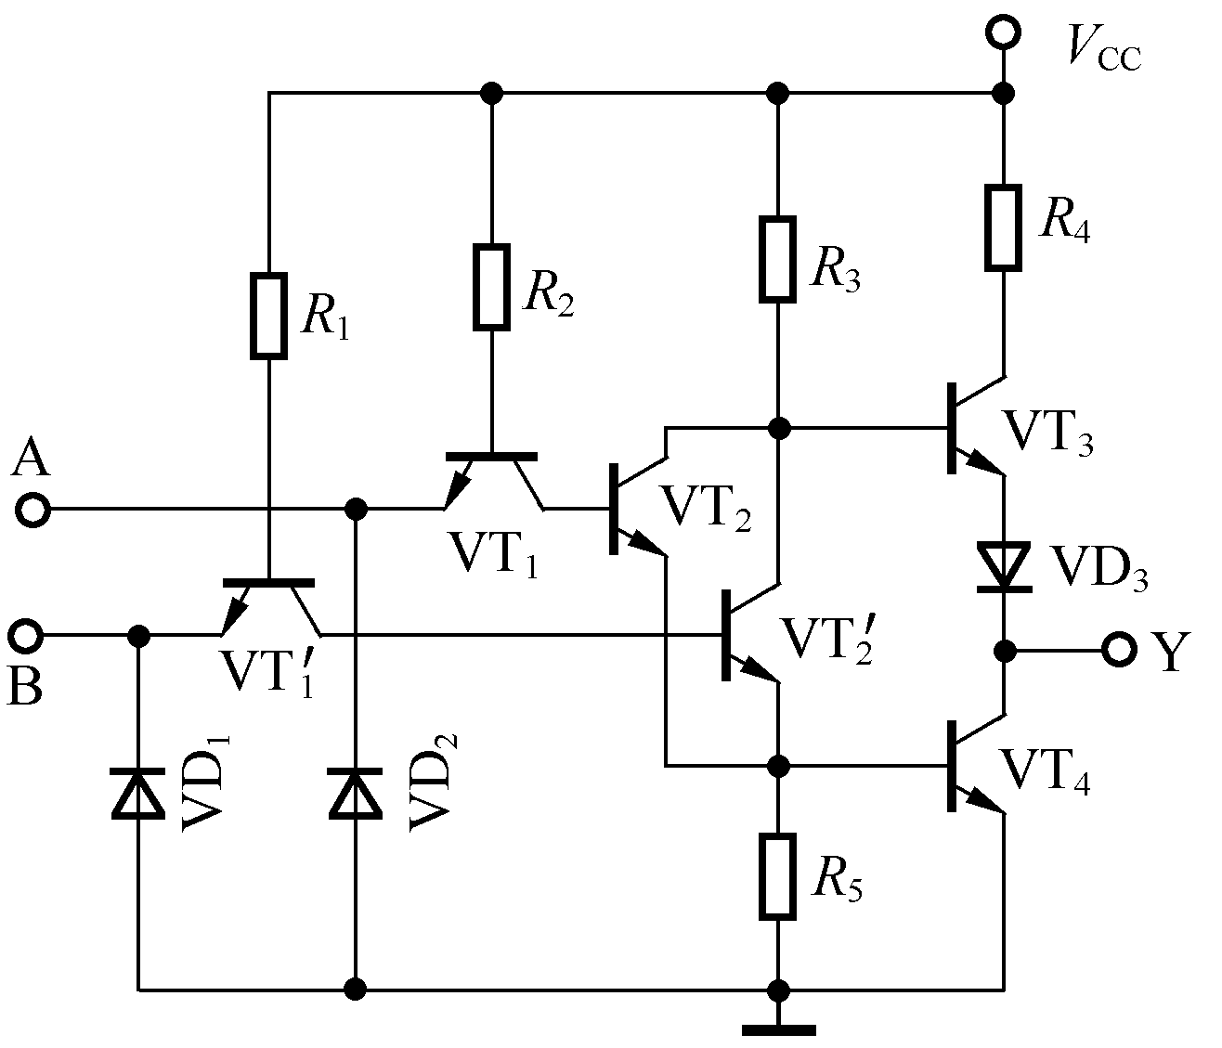
2. 或非门电路
TTL或非门电路的组成如图6-13所示。
图6-13TTL或非门电路

Slide 39
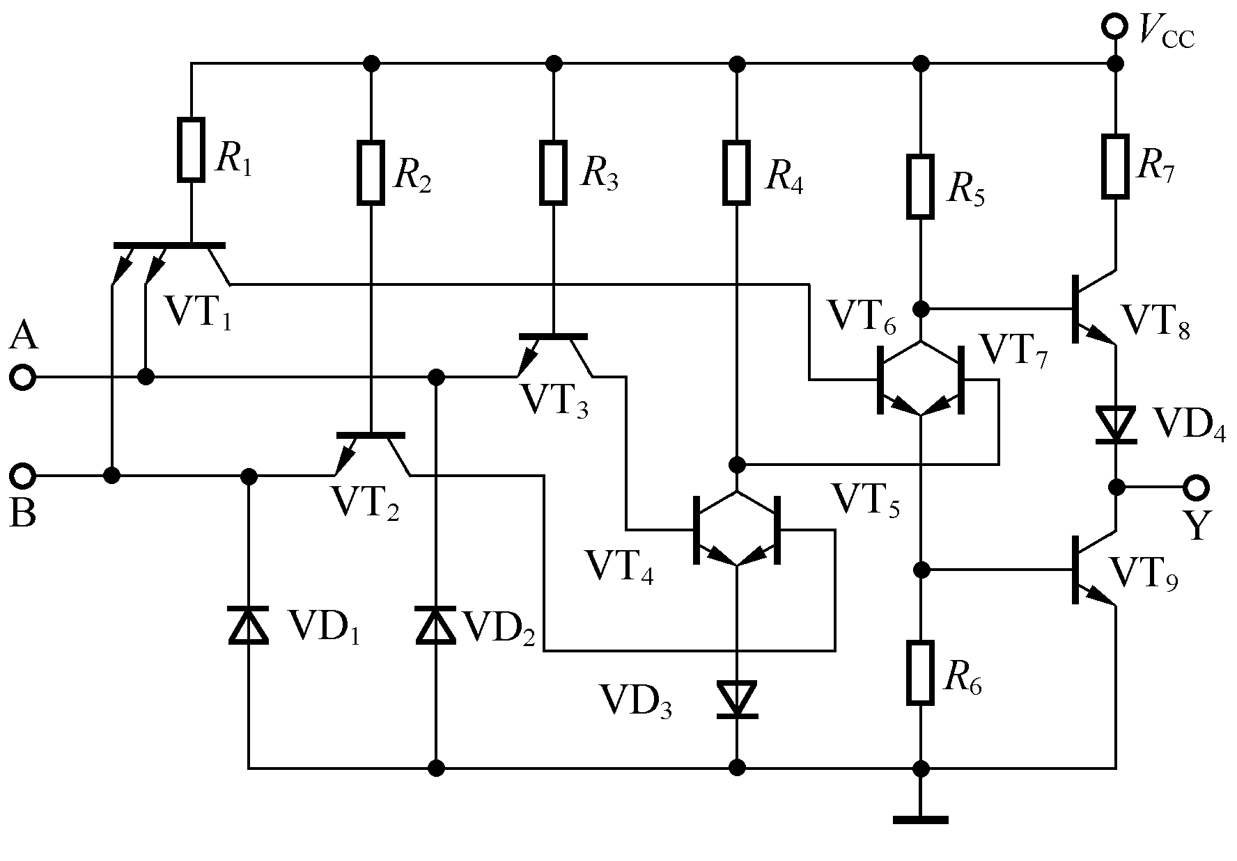
【例6-2】判断如图6-14所示电路的逻辑关系。
图6-14例6-2图

Slide 40
A、B同时输入为高电平信号时，VT₆、VT₉导通，VT₈截止，输出为低电平。
当A、B同时输入为低电平信号时，VT4和VT₅同时截止，VT₇、VT₉导通，VT₈截止，输出也为低电平。
当A、B输入不同时（如一个为高电平，另一个为低电平），VT₁饱和导通，VT₆截止。并且由于A、B中必有一个是高电平，则使VT₄和VT₅有一个导通，从而使VT₇截止。
因为VT₆、VT₇都截止，使VT₈导通，VT₉截止，输出为高电平。
由此看出，图6-14所示电路
具有异或门的逻辑关系。

Slide 41
6.3.3集电极开路的门电路（OC门）
1. 电路的组成
在用门电路组成各种类型的逻辑电路时，如果可以将两个或两个以上的门电路输出端直接并联使用，可能对简化电路有很大的帮助。

Slide 42
但前面所介绍的门电路，若输出端直接并联使用，在出现第一个门电路的输出为高电平，第二个门电路的输出为低电平的情况时，两个门电路的输出电路上将有可能流过如图6-15所示的很大电流I_{S}流过。
该电流有可能使门电路的输出级因过流而损坏。
由此可得，推挽输出的门电路输出级不能并联使用。
集电极开路门电路的组成如图6-16（a）所示，图6-16（b）所示为集电极开路门的符号。

Slide 43
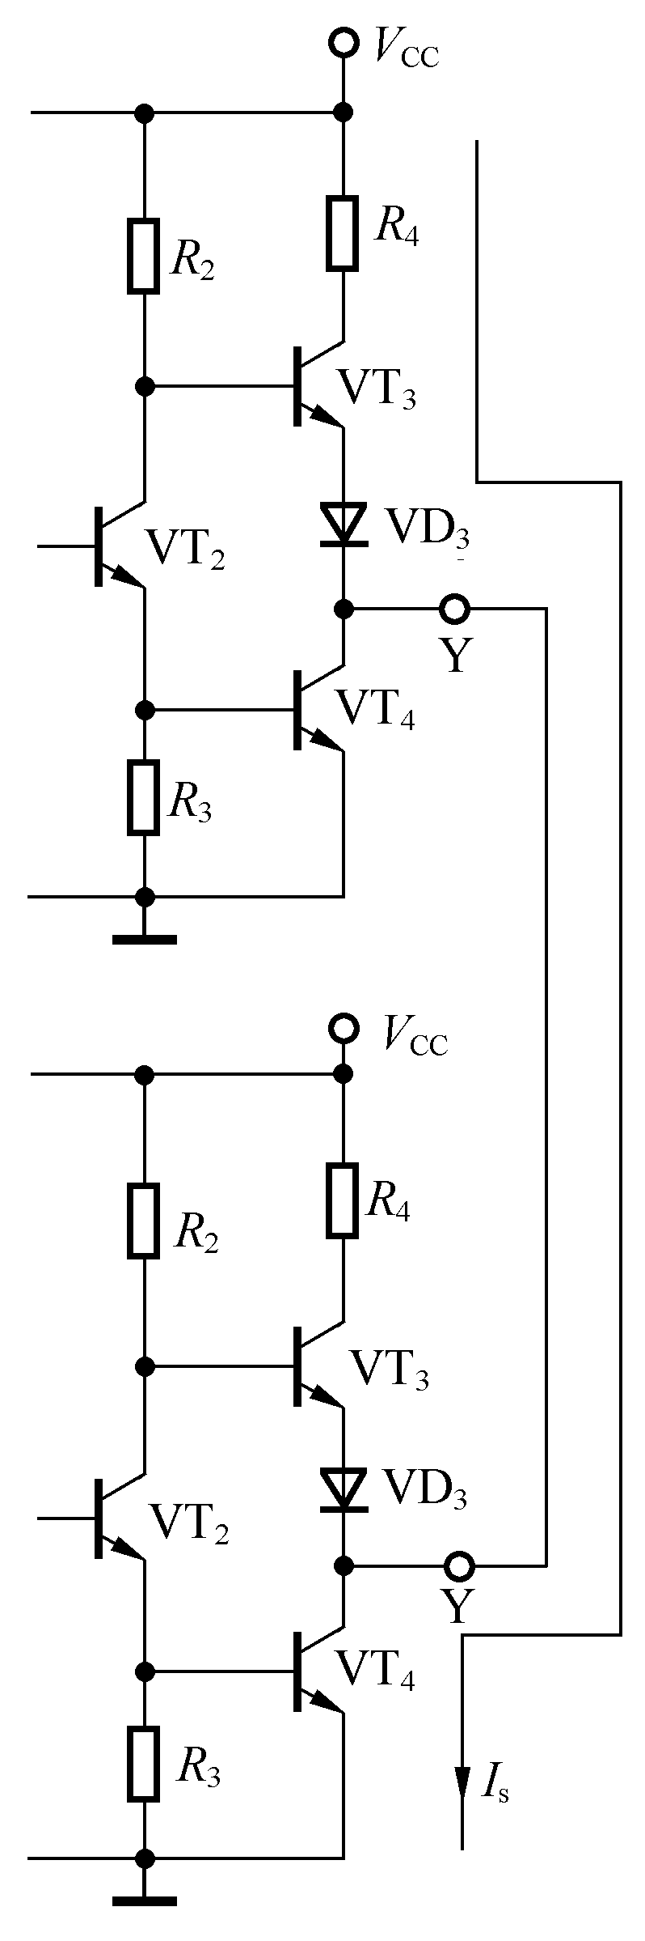
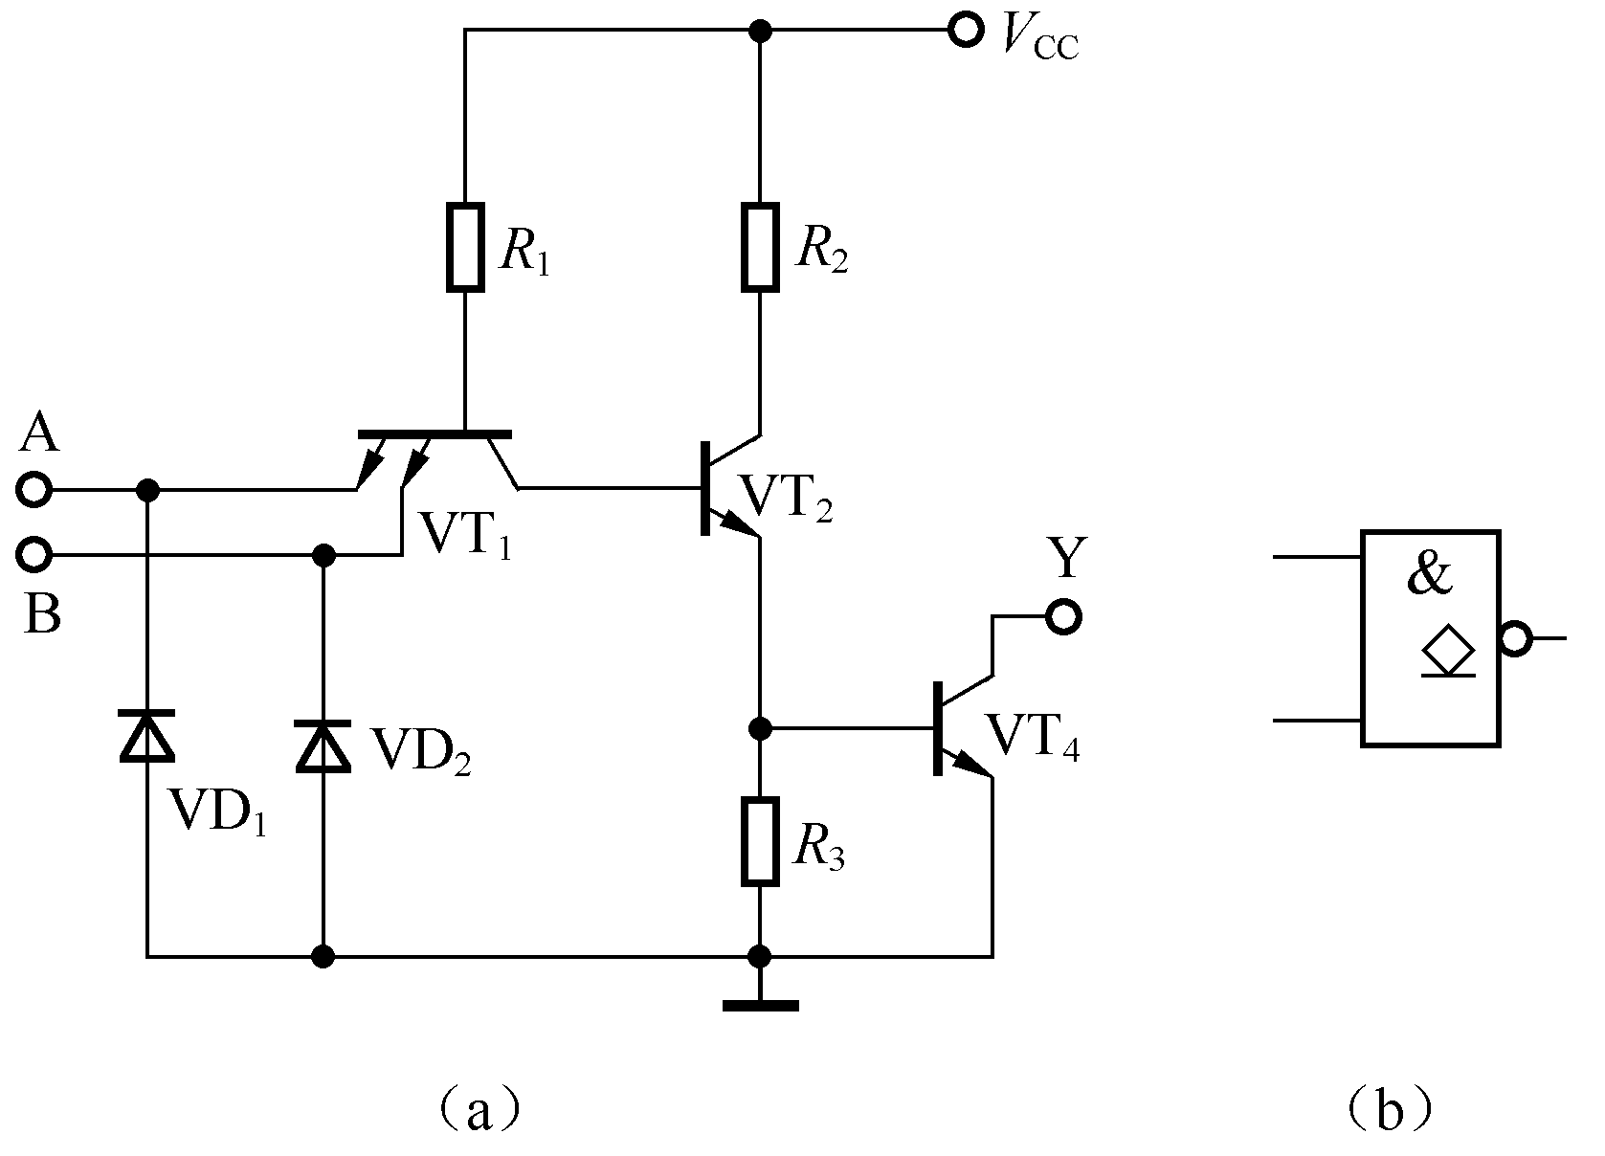
图6-15门电路输出端并联时可能出现的电流流向

Slide 44
2. 线与电路
OC门电路因输出级三极管VT₄的集电极开路，所以OC门电路的输出端可以并联使用。
由图6-16可见，因三极管T₄的集电极开路，门电路输出的高电平信号必须通过如图6-17所示的外接负载电阻R和电源V_{CC}来提供。

Slide 45
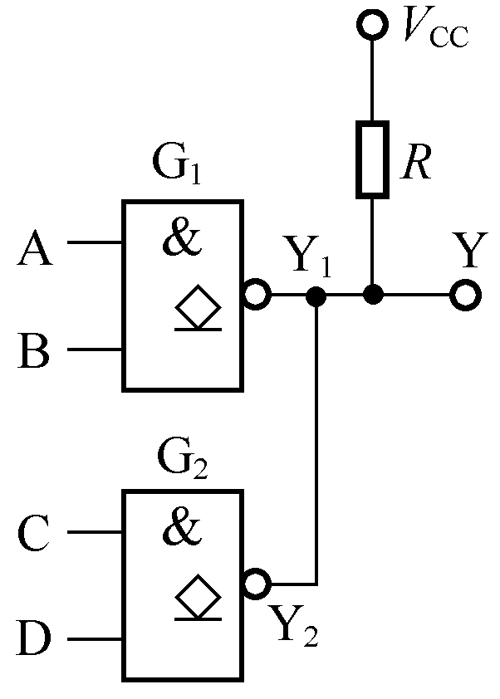
图6-17线与电路

Slide 46
在图6-17中，若将两个门电路的输出信号Y₁、Y₂当作并联电路的输入信号，并联后的输出电压Y当作输出信号，则输入信号与输出信号的逻辑关系如表6-4所示。
图6-17所示的线与电路输出与输入的逻辑关系为

Slide 47
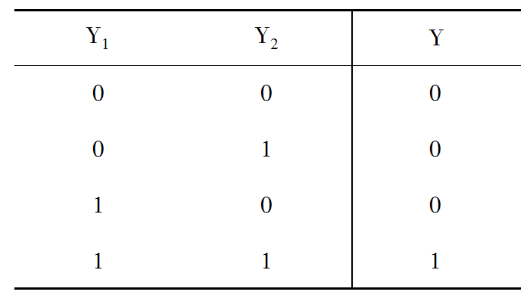
表6-4图6-17电路的真值表

Slide 48
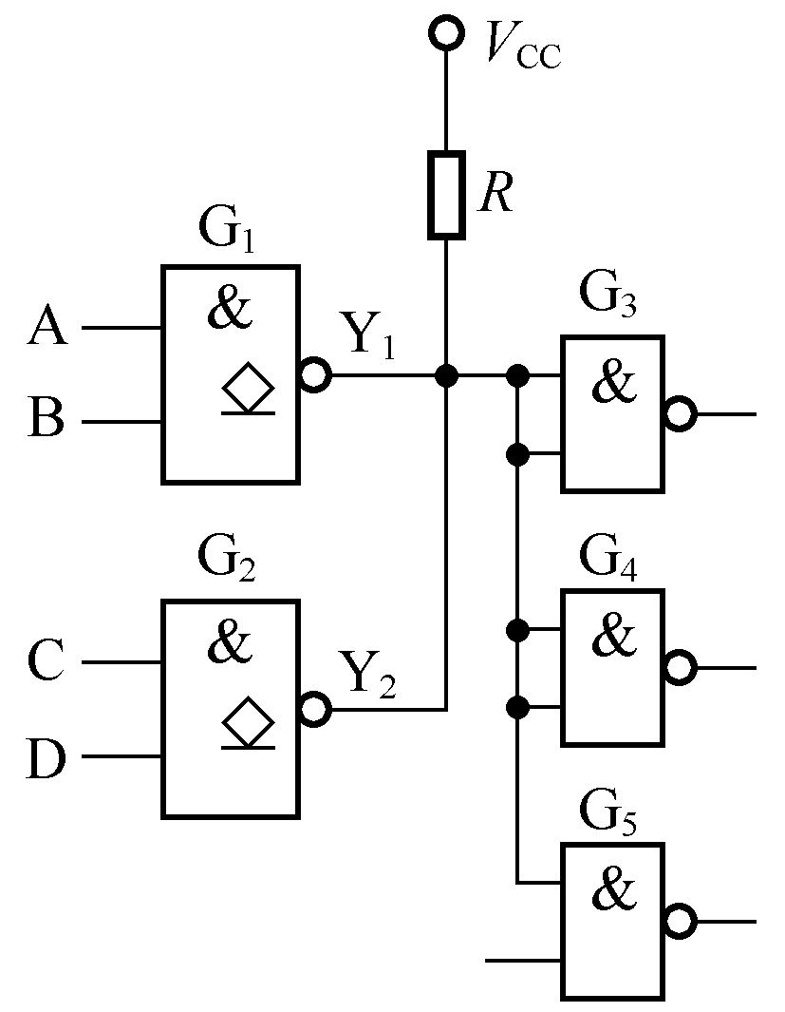
上拉电阻R的计算要分高电平输出和低电平输出两种情况来考虑。

Slide 49
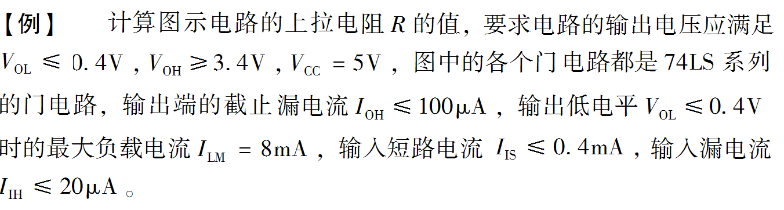
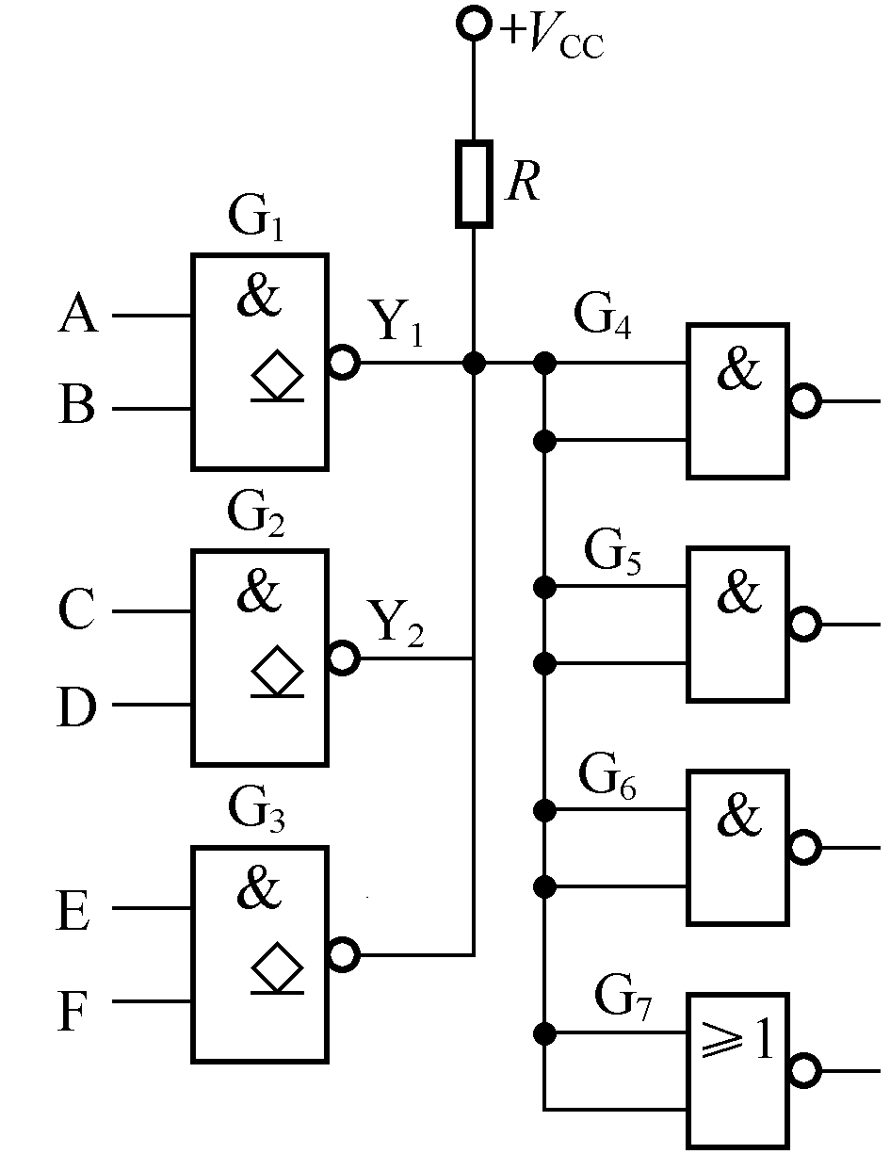
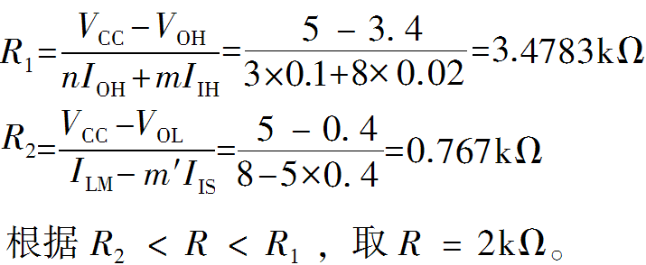

Slide 50
6.3.4三态门电路（TS门）
1. 电路的组成
在普通门电路的基础上，增加一个控制电路即可组成三态门电路，三态门电路的组成如图6-20（a）所示，图6-20（b）、（c）所示为三态门电路符号。

Slide 51
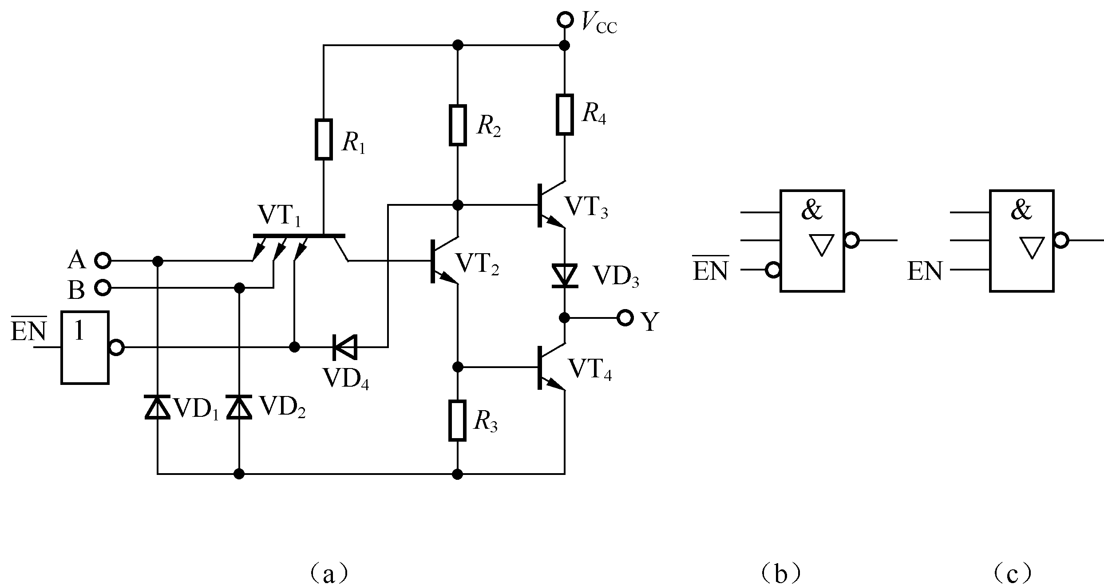
图6-20三态门电路

Slide 52
2. 工作原理
在图6-20（a）所示的电路中，若在EN控制端加如图6-20所示的低电平信号“0”，低电平信号经非门电路后，使二极管VD₄的负极为高电平信号“1”，二极管VD₄因反向偏置而截止，EN控制端的输入信号对与非门的逻辑状态不影响。
图6-20所示的电路称为三态门电路。
图6-20（c）所示的符号为高电平有效的三态门电路。

Slide 53
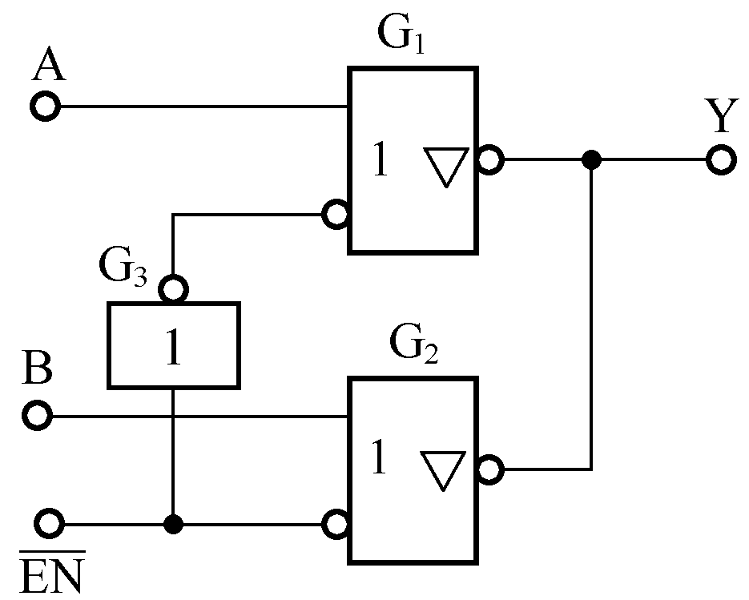
3. 三态门电路的应用
因三态门电路的输出端可以并联使用，所以，利用三态门电路可以组成多路开关，如图6-21所示。
图6-21由三态门组成的多路开关

Slide 54
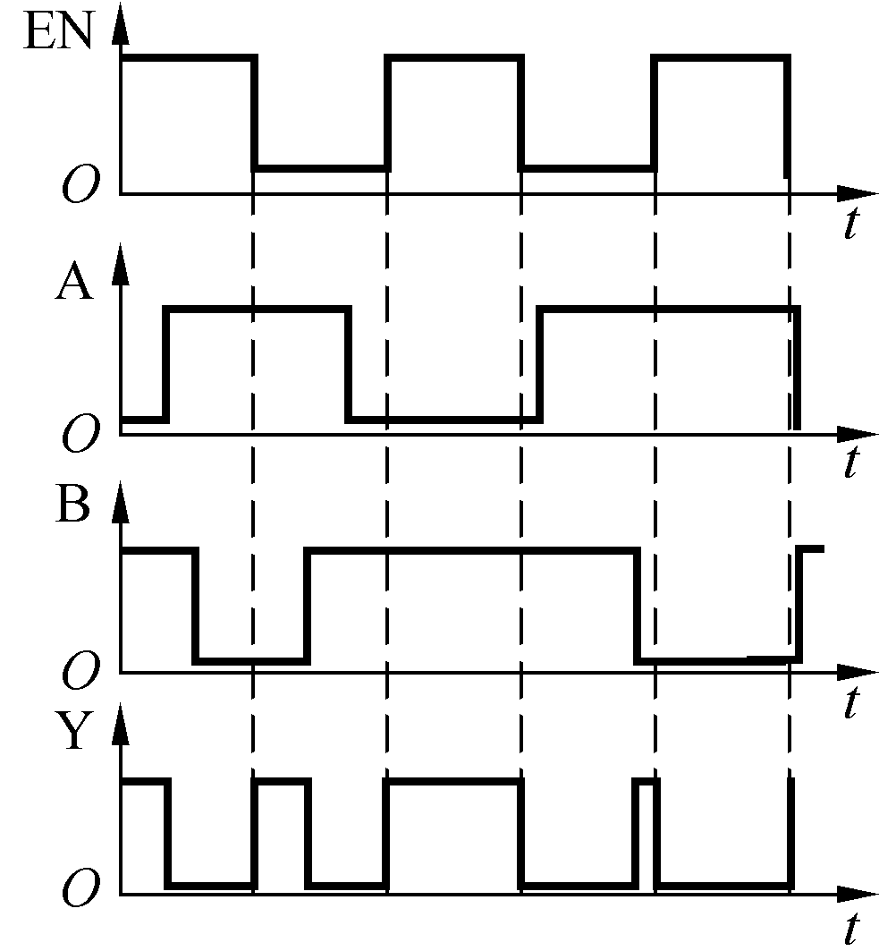
图6-21所示电路输出和输入信号的工作波形图如图6-22所示。
图6-22图6-21电路的工作波形图

Slide 55
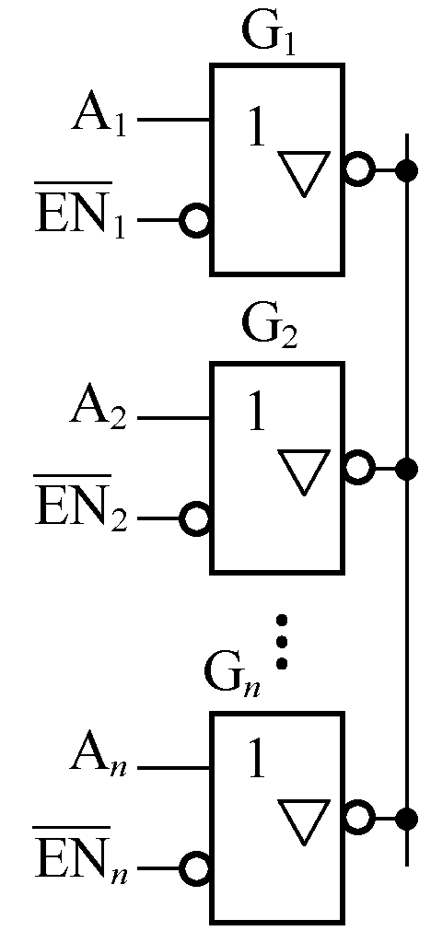
计算机内部通过一根信号线进行数据的传输，该信号线称为数据总线，数据总线可以利用三态门电路组成，如图6-23所示。
图6-23由三态门组成的数据总线

Slide 56
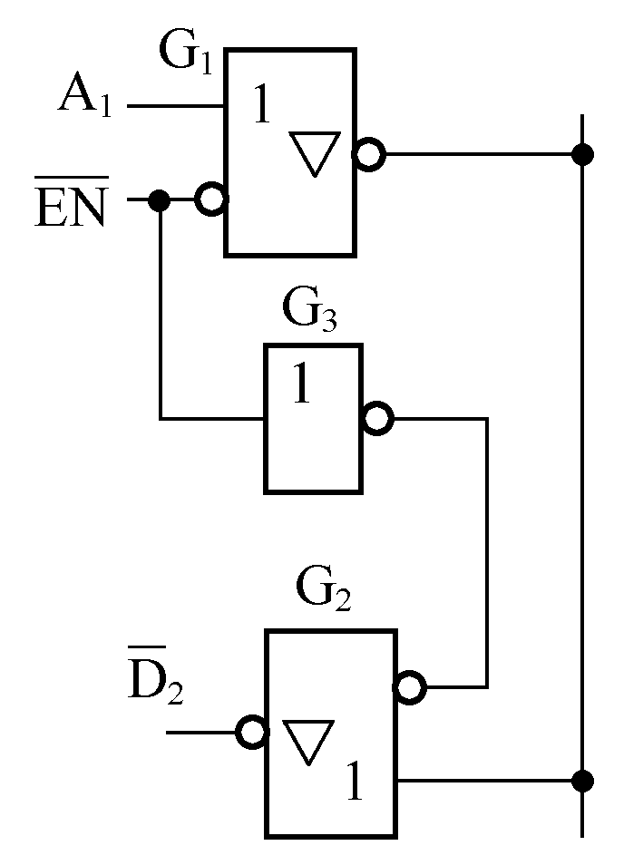
用三态门也可以实现数据的双向传输，其电路如图6-24所示。
图6-24由三态门组成的双数据总线

Slide 57
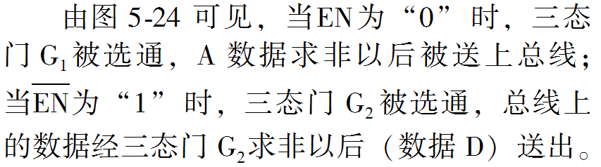

Slide 58
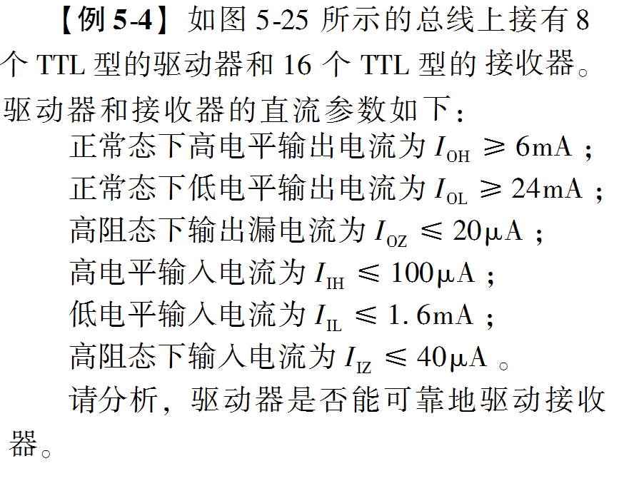

Slide 59
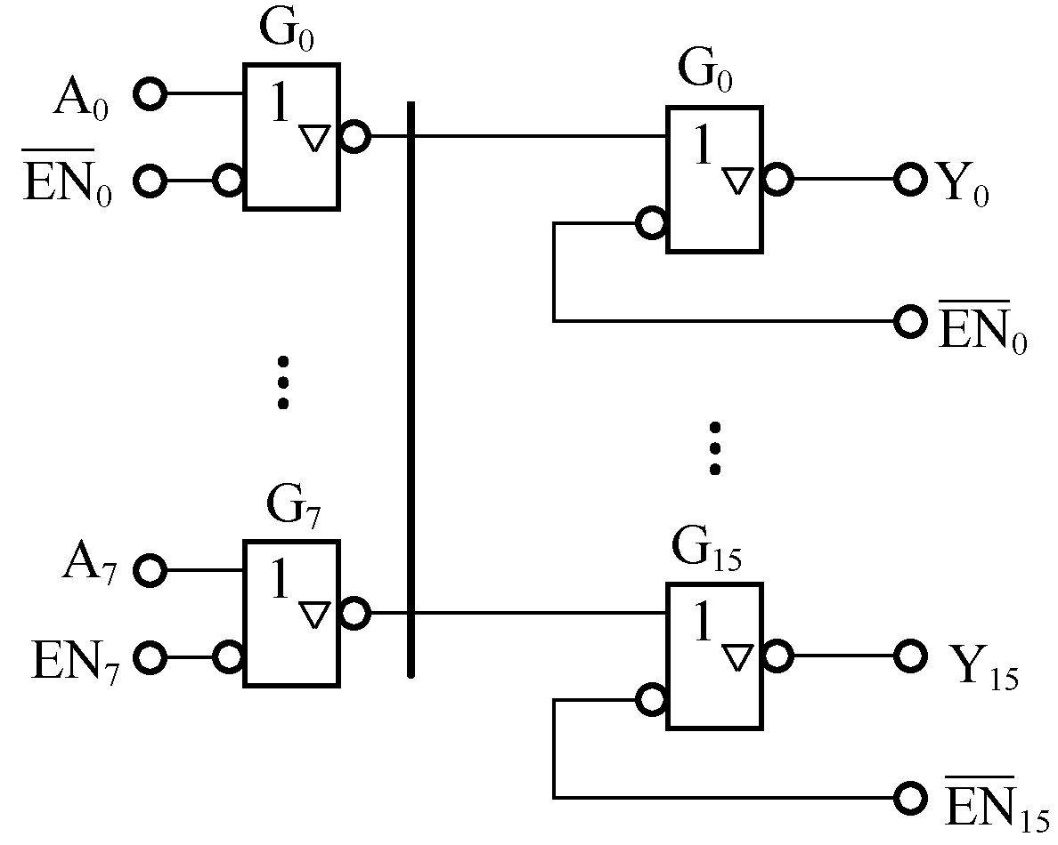
图6-25例6-4图

Slide 60
解根据总线驱动和接收数据的原理可知，当一个驱动器工作时，其他的驱动器必然要处在高阻的状态下，而接收器既可以处在接收的状态下，也可以处在高阻的状态下。
因接收器处在接收状态下的输入电流大于高阻状态下的输入电流，所以，考虑可靠驱动问题时，可认为接收全部处在接收的状态下。
当驱动器的输出为高电平时，驱动器所带的负载是拉电流负载，高电平输出的漏电流要分给7个处在高阻状态下的驱动器和16个处在接收态下的接收器。

Slide 61
电流的平衡方程为
7I_{OZ}+16I_{IH}=7×0.02+16×0.1=1.74mA<I_{OH}
说明驱动器高电平输出的驱动是可靠的。
当驱动器的输出为低电平时，驱动器所带的负载是灌电流负载，16个接收器的灌电流除了分给7个处在高阻状态下的驱动器外，其余的都流入驱动器，电流的平衡方程为
16I_{IL}-7I_{OZ}=16×1.6-7×0.02=25.6mA>I_{OL}
说明驱动器低电平输出的驱动是不可靠的。
综上所述，驱动器不能可靠地驱动接收器。

Slide 62
6.4CMOS门电路
  6.4.1CMOS反相器电路的组成和工作原理
  6.4.2CMOS与非门电路的组成和工作原理
  6.4.3CMOS或非门电路的组成和工作原理
  6.4.4CMOS传输门电路的组成和工作原理

Slide 63
6.4.1CMOS反相器电路的组成和工作原理
前面介绍的MOS管非门电路的组成如图6-26（a）所示。
因MOS管具有导通时电阻很小，截止时电阻很大的特点，若将图6-26（a）电路中的漏极电阻Rd改成P沟道的MOS管，组成如图6-26（b）所示的电路，即可实现电路的漏极电阻随输入信号的变化而变化的目的。
在CMOS电路中，因输出信号与输入信号的相位相反，所以，图6-26（b）所示的电路又称为CMOS倒相器，COMS倒相器是组成CMOS集成门电路的基本单元。

Slide 64
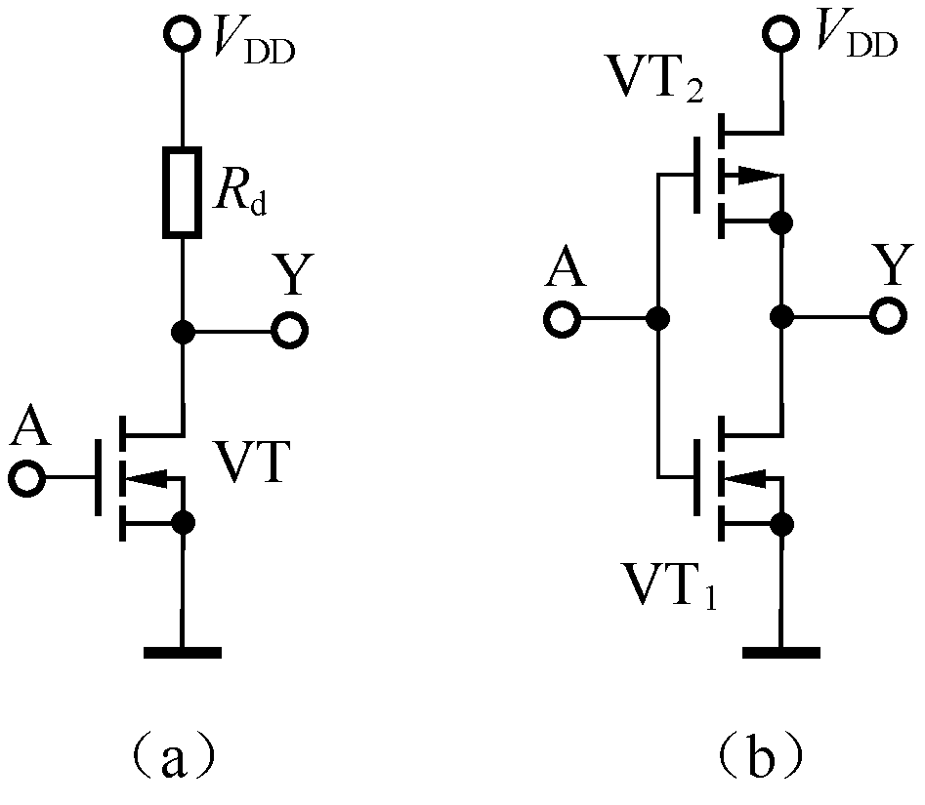
图6-26COMS非门电路

Slide 65
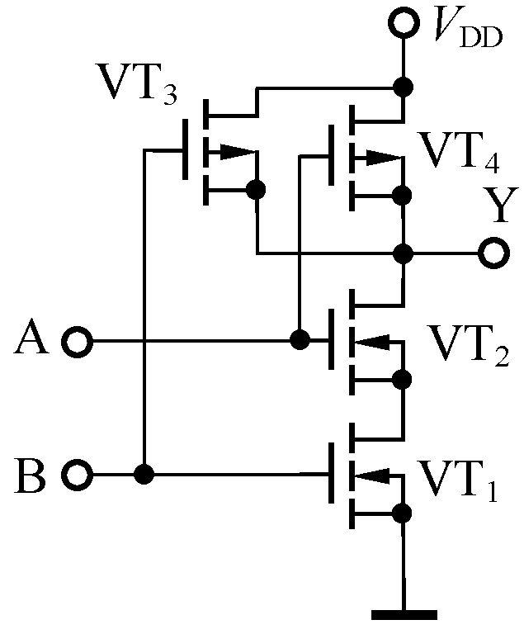
6.4.2CMOS与非门电路的组成和工作原理
将两个CMOS倒相器的负载管并联，驱动管串联，组成如图6-27所示的电路。
图6-27CMOS与非门

Slide 66
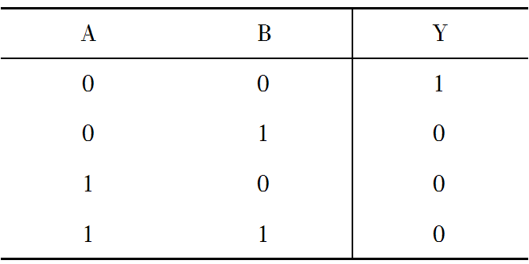
由表6-5可见，因图6-27所示电路的逻辑关系是有“0”出“1”的与非逻辑关系，所以，图6-27所示的电路称为CMOS与非门电路。
表6-5图6-27电路的真值表

Slide 67
6.4.3CMOS或非门电路的组成和工作原理
将两个CMOS倒相器的负载管串联，驱动管并联，组成如图6-28所示的电路。
输出信号和输入信号的逻辑关系如表6-6所示。
由表6-6可见，因图6-28所示电路的逻辑关系是有“1”出“0”的或非逻辑关系，所以，图6-28所示的电路称为CMOS或非门电路。

Slide 68
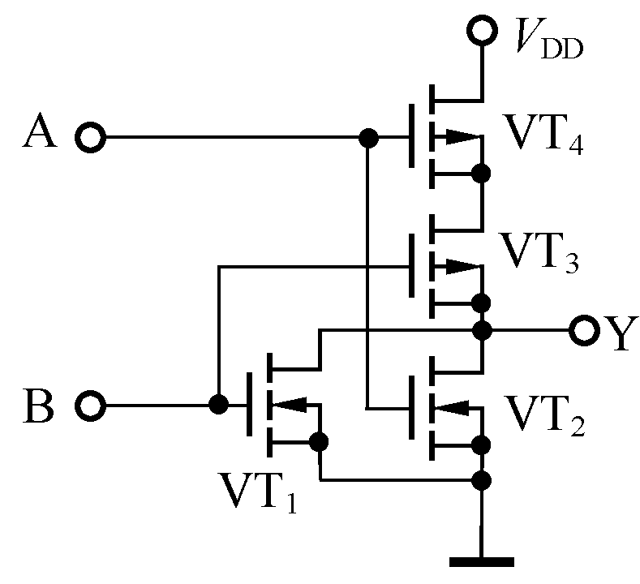
图6-28CMOS或非门电路

Slide 69
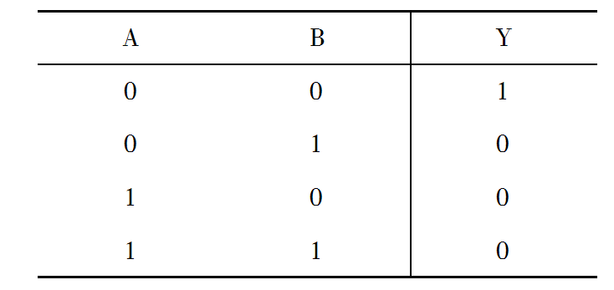
表6-6图6-28电路的真值表

Slide 70
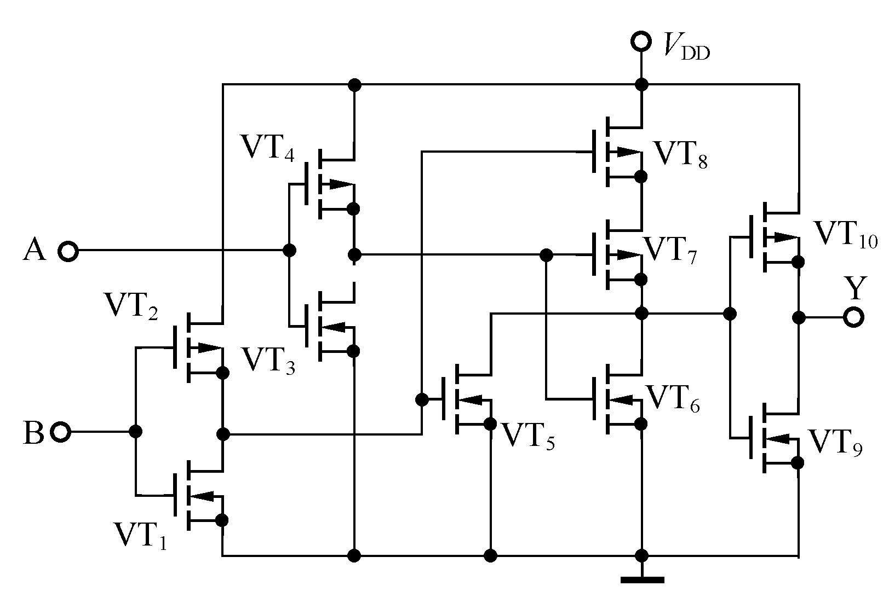
CMOS门电路输出阻抗随输入信号的变化而变化的现象对电路的稳定工作有影响，为了消除这种影响，通常在CMOS门电路的输出和各输入端再加一级由倒相器组成的缓冲级，如图6-29所示。
图6-29带缓冲放大器的CMOS门电路

Slide 71

图6-29所示电路由10个MOS管组成，其中的VT₁、VT₂、VT₃、VT₄、VT₉、VT₁₀分别组成输入和输出端的缓冲级电路，以隔离外电路对集成门电路工作状态的影响。
VT₅、VT₆、VT₇、VT₈组成CMOS或非门电路。
因图6-29所示电路中的VT₅、VT₆、VT₇、VT₈组成CMOS或非门电路，该电路的输入信号是A和B的非，该电路的输出信号

Slide 72

图6-29所示电路的输出信号Y是Y1的非，即
CMOS门电路除了上面介绍的与非门和或非门外，同样也有与或非门、异或门、漏极开路门、三态门等器件，这些器件的作用和符号与TTL门电路相关的器件相同，这里不再赘述，下面来介绍由MOS管组成的CMOS传输门电路。

Slide 73
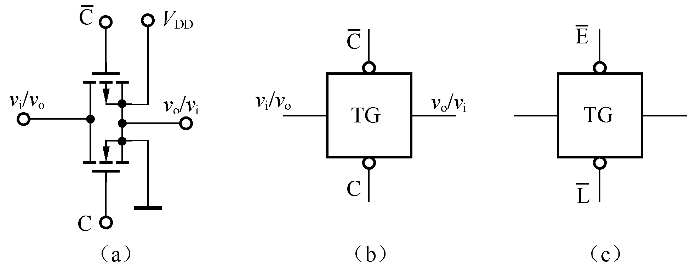
6.4.4CMOS传输门电路的组成和工作原理
1. 电路的组成和符号
CMOS传输门电路的组成如图6-30（a）所示，图6-30（b）所示为传输门的符号。
图6-30CMOS传输门电路及符号

Slide 74
2. 工作原理
图6-30CMOS传输门电路及符号

Slide 75
3. 总线结构
图6-30（a）所示电路的传输门可以实现数据的双向传输，经改进后也可以组成单向传输数据的传输门，单向传输门电路的符号如图6-30（c）所示。
图6-30CMOS传输门电路及符号

Slide 76
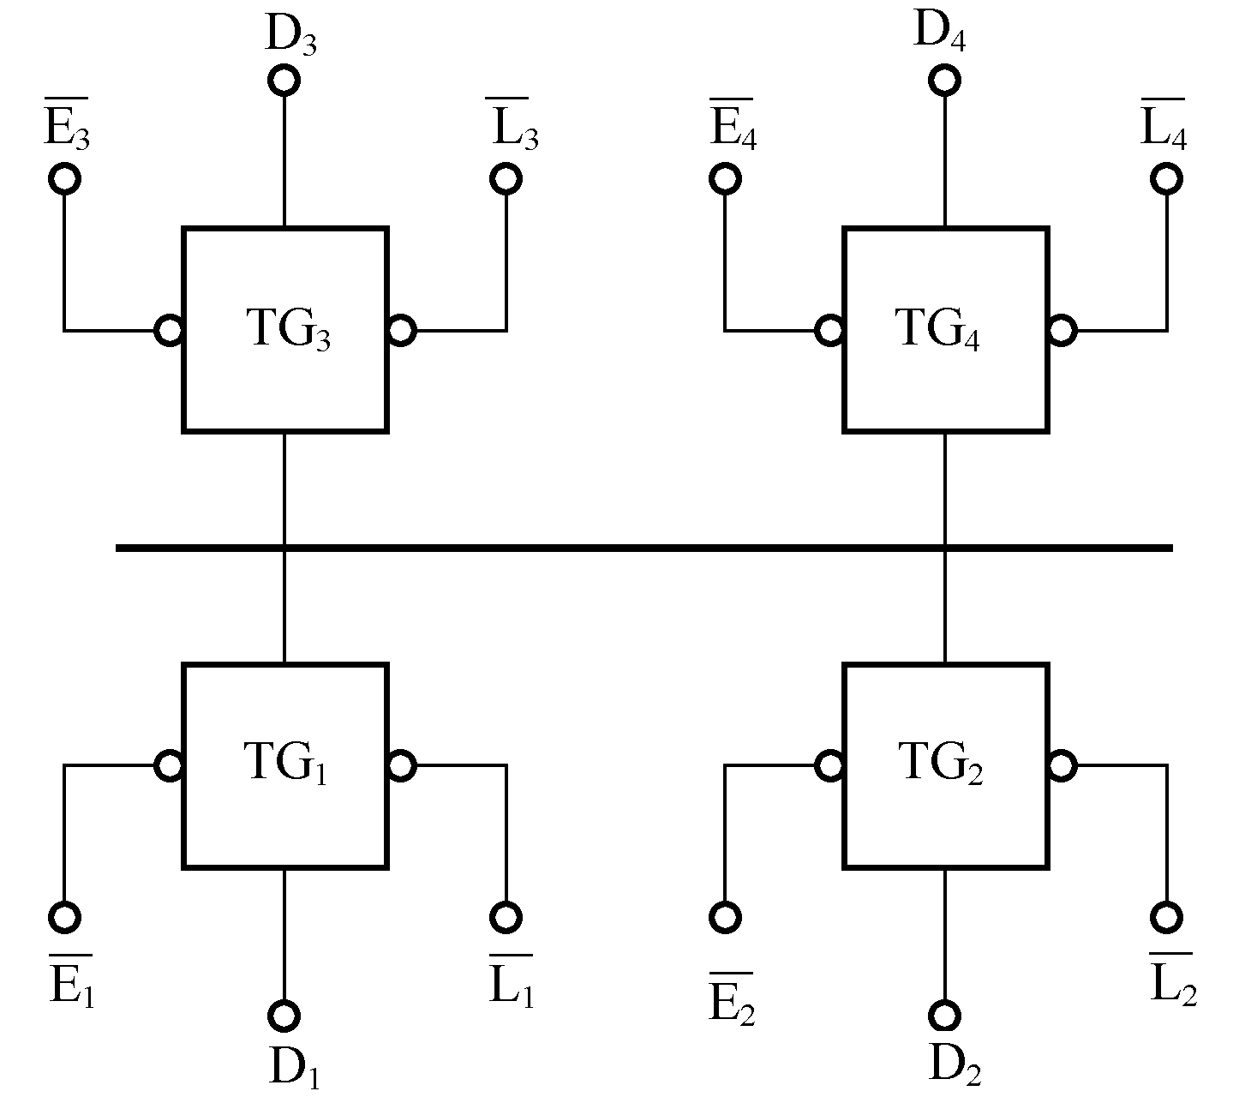
利用单向传输门也可以组成传送数据的总线，由四个单向传输门组成的数据总线如图6-31所示。
图6-31由四个单向传输门组成的数据总线

Slide 77
6.5集成电路使用知识简介
  6.5.1国产集成电路型号的命名法
  6.5.2集成门电路的主要技术指标
  6.5.3多余输入脚的处理
  6.5.4TTL与CMOS的接口电路

Slide 78
6.5.1国产集成电路型号的命名法
数字集成电路除了前面介绍的TTL和CMOS两大类外，还有DTL、HTL、ECL、I2L、PMOS、NMOS等类型，这些类型的集成电路都可以看成是TTL和CMOS电路的改进型，使用时只要注意器件的参数即可。
器件的参数可从器件手册上查到，了解集成电路型号的命名法对正确使用集成电路有帮助。
国产集成电路器件的型号由五部分组成，各部分符号的意义如表6-7所示。

Slide 79
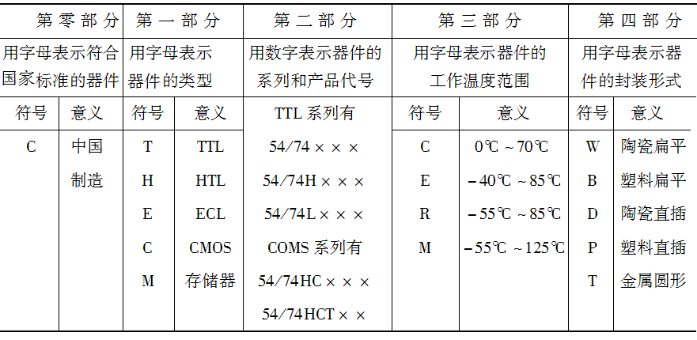
表6-7国产集成电路器件型号各部分符号的意义

Slide 80
6.5.2集成门电路的主要技术指标
集成电路手册上给出的各个参数都是在一定的条件下测试得到的，TTL与非门电路的主要技术指标和测试条件如表6-8所示。

Slide 81
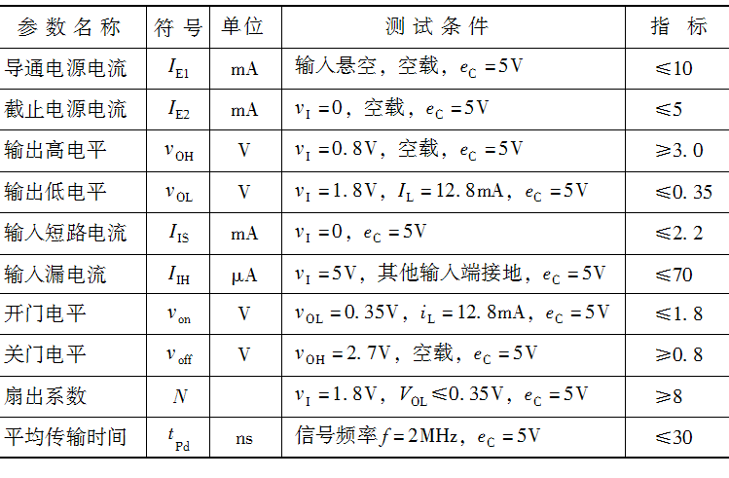
表6-8TTL与非门电路的主要技术指标和测试条件

Slide 82
6.5.3多余输入脚的处理
在使用集成电路时，对多余输入引脚进行处理的原则是：对于与非门电路，若将电路多余的输入引脚接高电平信号“1”，电路的逻辑关系不受影响，所以，可将与非门电路多余的输入引脚通过上拉电阻接电源；对于或非门电路，若将或非门电路多余的输入引脚接低电平信号“0”，或非门电路的逻辑关系不受影响，所以，可将或非门电路多余的输入引脚接地。

Slide 83
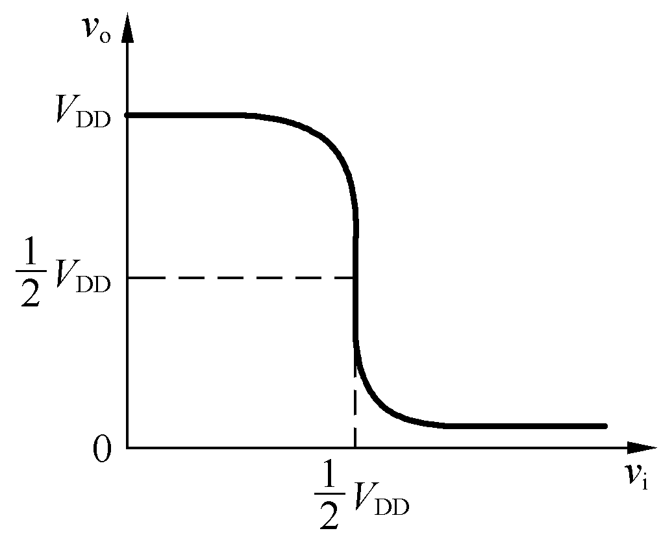
6.5.4TTL与CMOS的接口电路
CMOS器件的电压传输特性曲线如图6-32所示。
图6-32CMOS门电路的电压

Slide 84
1. 用TTL门电路驱动CMOS门电路
根据集成电路手册所给出的数据可知，用TTL驱动CMOS器件不满足的条件为式（6-13）。
解决的办法是：驱动门采用OC门，通过上拉电阻将OC门电路的高电平输出电压提高，如图6-33（a）所示。
也可以采用带电平偏移电路的CMOS门电路作负载门，如图6-33（b）所示。
计算图6-33（a）所示电路中上拉电阻R的方法与线与电路计算上拉电阻的方法相同，这里不再赘述。

Slide 85
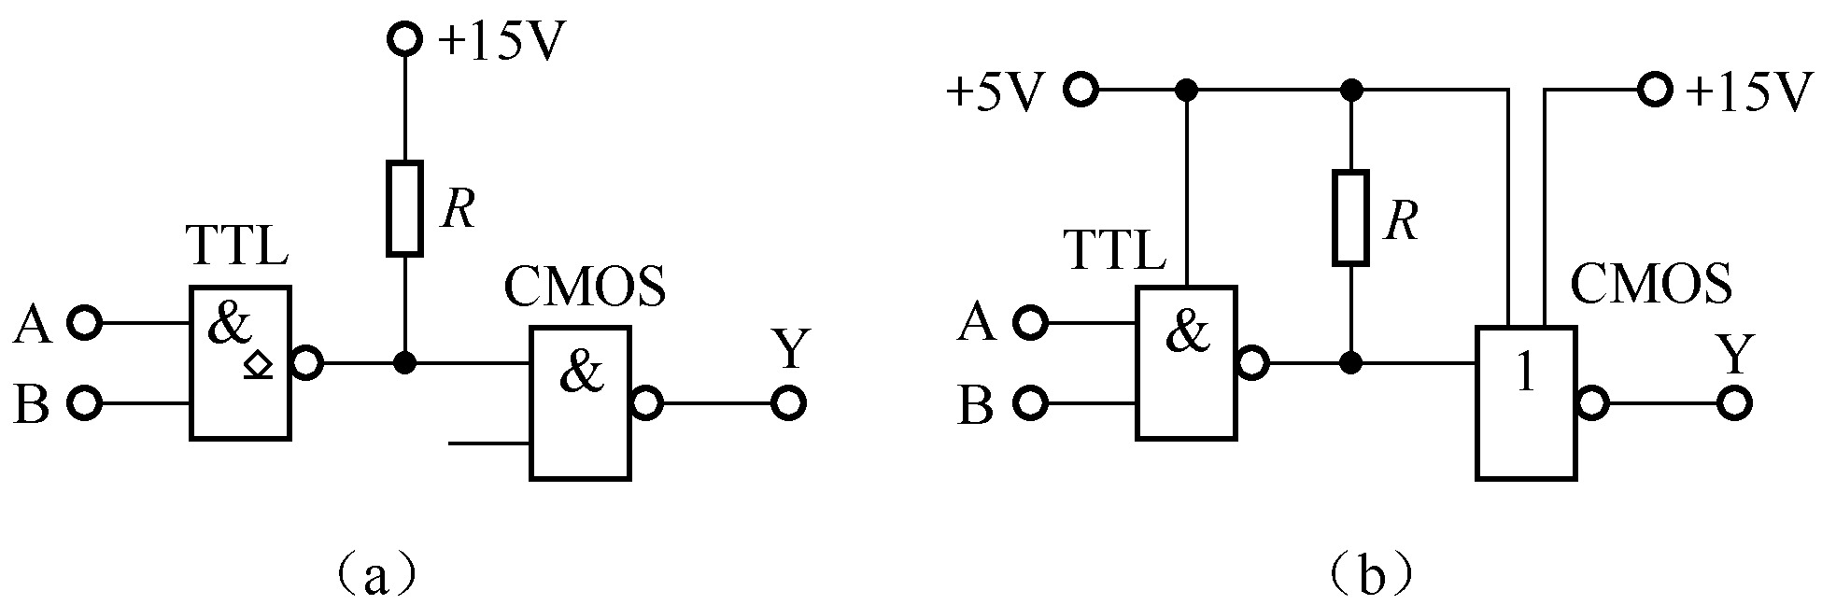
图6-33TTL门电路驱动CMOS门电路

Slide 86
2. 用CMOS门电路驱动TTL门电路
根据集成电路手册所给出的数据可知，用TTL门驱动CMOS门不满足的条件为式（6-16）。
解决的办法是：将两个驱动门并联使用，以扩大COMS门电路低电平输出的电流，如图6-34（a）所示。
也可以采用分立器件的电流放大器来实现输出电流的扩展，如图6-34（b）所示。

Slide 87
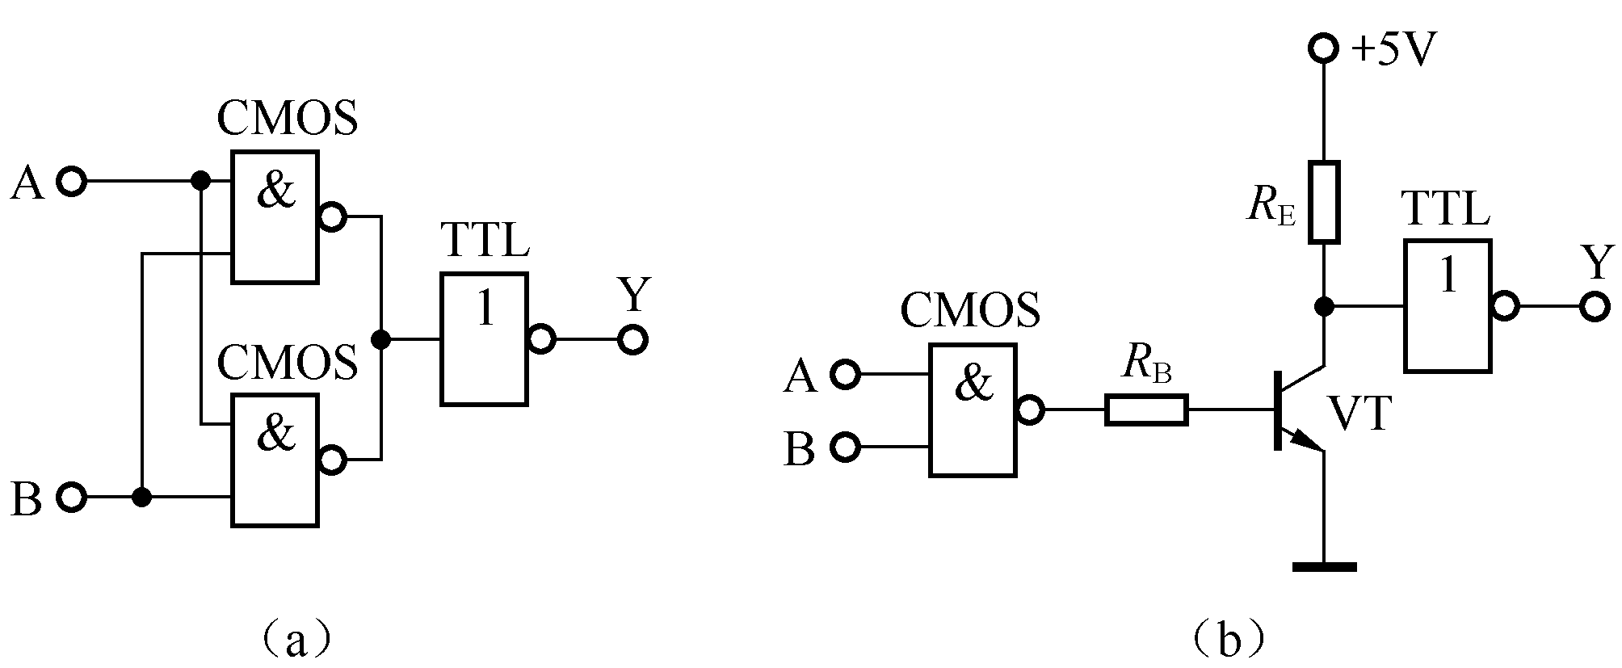
图6-34CMOS门电路驱动TTL门电路

Slide 88
本 章 小 结
组成数字电路的基本逻辑单元是各种各样的门电路，使用较多的门电路有TTL门电路和CMOS门电路。
TTL门电路由三极管组成，CMOS门电路由场效应管组成，这两种类型门电路的组成虽然不相同，但在数字电路中的符号却是相同的。

Slide 89
正确使用各种类型门电路的关键是了解门电路各项参数的物理意义，描述门电路主要技术指标的参数有输出高电平V_{OH}，输出低电平V_{OL}，输入短路电流I_{IS}，输入漏电流I_{IH}，开门电平V_{on}，关门电平V_{off}，噪声容限，扇出系数N，平均传输时间t_{Pd}，导通电源电流I_{E1}，截止电源电流I_{E2}等，这些参数可从集成电路手册上查到。

Slide 90

门电路除了有常用的与非门和或非门外，还有集电极开路门、漏极开路门、三态门、传输门等，普通的门电路输出端不能并联使用，而集电极开路门、漏极开路门、三态门器件输出端可并联使用，输出端并联使用的门电路可组成线与电路，计算线与电路上拉电阻的公式为

Slide 91
使用这些公式时应注意n、m和m′各量的含义。上面的两个公式适合于计算TTL驱动CMOS电路的上拉电阻。
由三态门和传输门可组成用于传输数据的数据总线，为了保证数据总线能够稳定可靠的工作，数据总线的输出电流要大于输入电流的总和。

